Slide 1
БЮДЖЕТ ДЛЯ ГРАЖДАН
К ОТЧЕТУ ОБ ИСПОЛНЕНИИ БЮДЖЕТА МОГО «УХТА»
ЗА 2020 ГОД

Slide 2
СОДЕРЖАНИЕ
Наименование | Номер страницы
1. Социально-экономическая характеристика | 4
2. Сеть муниципальных учреждений | 5
3. Что такое бюджет | 6
4. Этапы и участники бюджетного процесса | 7
5. Основные характеристики бюджета | 8
6. Доходы и расходы на душу населения по сравнению с другими муниципальными образованиями | 9
7. Доходы муниципального образования | 10
8. Мы – налогоплательщики | 11
9. Распределение налоговых доходов между бюджетами | 12
10. Структура доходов | 15
11. Структура налоговых и неналоговых доходов | 16
12. Распределение налоговых доходов по уровням бюджетов (по главному администратору – Федеральная налоговая служба) | 17
13. Межбюджетные отношения | 18
14. Выпадающие доходы при предоставлении льгот по налогам | 23
15. Мероприятия в рамках соглашений | 25
16. Расходы бюджета по видам расходов | 26
17. Расходы в расчете на душу населения в 2020 году | 27
18. Расходы бюджета в разрезе разделов, подразделов | 28
19. Программный бюджет | 32
20. Непрограммная деятельность | 33
21. Развитие системы муниципального управления | 34
22. Развитие экономики | 35

Slide 3
СОДЕРЖАНИЕ
Наименование | Номер страницы
23. Безопасность жизнедеятельности населения | 36
24. Развитие транспортной системы | 37
25. Жилье и жилищно-коммунальное хозяйство | 38
26. Развитие образования | 40
27. Культура | 43
28. Социальная поддержка населения | 46
29. Формирование современной городской среды | 47
30. Развитие физической культуры и спорта | 48
31. Переселение граждан, проживающих на территории МОГО «Ухта», из аварийного жилищного фонда на 2019-2025 годы | 50
32. Поддержка организаций | 51
33. Расходы на поддержку отдельных категорий граждан | 54
34. Приоритетный проект «Формирование комфортной городской среды» | 57
35. Народный бюджет | 58
36. Национальные проекты | 61
37. Муниципальный долг | 64
38. Сведения по исполнению судебных актов по обращению взыскания на средства бюджета МОГО «Ухта» | 65
39. Резервы на исполнение судебных актов по обращению взыскания на средства бюджета МОГО «Ухта» | 66
40. Муниципальный внутренний финансовый контроль | 67
41. Риски и проблемы | 68
42. Выводы | 69
43. Открытость бюджетных данных | 70
44. Контактная информация | 71

Slide 4
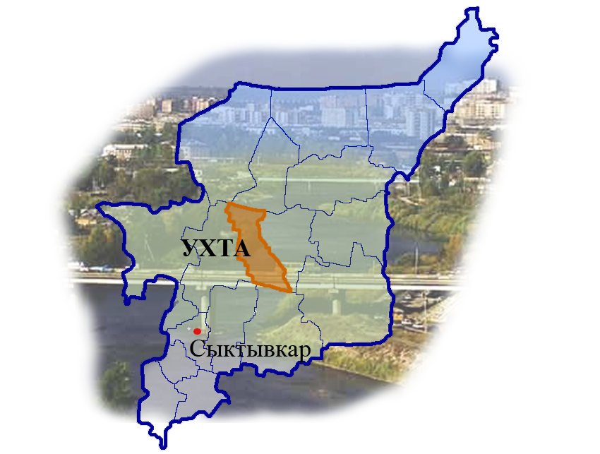
СОЦИАЛЬНО-ЭКОНОМИЧЕСКАЯ ХАРАКТЕРИСТИКА
Площадь 13,3 тыс. км²
18 населенных пунктов
Протяженность автомобильных дорог
местного значения 122 км
Городское население 97,8 %
Сельское население 2,2 %
Показатели | 2019 | 2020 | в сравнении с 2019
Демография
Численность населения среднегодовая, тыс. чел. | 115,0 | 113,0 | -2,0
Естественный прирост, убыль (-) населения, тыс. чел. | -0,2 | -0,2 | 0,0
Миграционный прирост, убыль (-) населения, тыс. чел. | -2,3 | -1,4 | 0,9
Торговля и услуги населению
Оборот розничной торговли без субъектов малого предпринимательства (млн. руб.) | 14 542,1 | 14 274,7 | -267,4
Индекс потребительских цен (% к предыдущему году) | 103,0 | 104,8 | 1,8
Денежные доходы населения, труд и занятость
Величина прожиточного минимума в среднем на душу населения, южная природно-климатическая зона Республики Коми (тыс. руб. в месяц)* | 13,3 | 13,6 | 0,3
Среднемесячная номинальная начисленная з/п (тыс. руб.) | 65,9 | 68,5 | 2,6
Уровень безработицы (%) | 0,5 | 2,0 | 1,5
*Величина прожиточного минимума на душу населения и по основным социально-демографическим группам населения в субъектах РФ
устанавливается в порядке, определенном законами субъектов РФ. В Республике Коми порядок установлен законом Республики Коми
от 17.03.1997 № 17-РЗ «О прожиточном минимуме в Республике Коми».

Slide 5
СЕТЬ МУНИЦИПАЛЬНЫХ УЧРЕЖДЕНИЙ
3 органа местного
самоуправления
100 муниципальных
учреждений
26 школ
12 669 обучающихся
4 спортивные школы
1 891 обучающихся
3 учреждения
дополнительного
образования детей
2 664 обучающихся
46 детских
дошкольных
учреждений
7 648 воспитанников
Из бюджета МОГО «Ухта»
финансируется
109 учреждений
Информационно-
методический центр
Художественная школа
290 обучающихся
3 музыкальные школы
490 обучающихся
4 учреждения
физической
культуры и спорта
9 учреждений
культуры
МБУ «Редакция
газеты «Ухта»
6 отраслевых (функциональных)
управлений
Управление
капитального
строительства
Управление по делам
ГО и ЧС

Slide 6
ЧТО ТАКОЕ БЮДЖЕТ?
Бюджет – (от старонормандского bougette – кошель, сумка, кожаный мешок) – форма образования и расходования денежных средств, предназначенных для финансового обеспечения задач и функций государства и местного самоуправления.
Доходы бюджета – поступающие в бюджет денежные средства.
Расходы бюджета – выплачиваемые из бюджета денежные средства.
Профицит бюджета – превышение доходов бюджета над его расходами.
Дефицит бюджета – превышение расходов бюджета над его доходами.
Межбюджетные трансферты – средства, предоставляемые одним бюджетом бюджетной системы Российской Федерации другому бюджету бюджетной системы Российской Федерации.
Сокращения:
БК РФ – Бюджетный кодекс Российской Федерации
ФБ – федеральный бюджет
РК – республиканский бюджет
МБ – местный бюджет
Участие граждан в формировании бюджета
Гражданин – как налогоплательщик помогает формировать доходную часть бюджета
Транспортный налог
Налог на имущество
НДФЛ
Гражданин – как получатель социальных гарантий (расходная часть бюджета)
Медицина
Культура
Социальные льготы
ЖКХ
Образование
Физическая культура и спорт

Slide 7
ЭТАПЫ И УЧАСТНИКИ БЮДЖЕТНОГО ПРОЦЕССА
Глава-руководитель городского округа
руководит подготовкой вопросов, вносимых на рассмотрение Совета; инициирует публичные слушания.
Совет округа
рассматривает и утверждает бюджет; устанавливает, изменяет и отменяет местные налоги.
Администрация округа
составляет и исполняет бюджет; осуществляет муниципальные заимствования.
Контрольно-счетная палата
проводит экспертизу проекта бюджета; контролирует исполнение местного бюджета.
Главные администраторы (администраторы) доходов бюджета городского округа
предоставляют сведения, необходимые для составления бюджета; формируют и предоставляют бюджетную отчетность.
Главные распорядители (распорядители) бюджетных средств
осуществляют планирование расходов бюджета; составляют обоснование бюджетных ассигнований; формируют и утверждают муниципальные задания для подведомственных учреждений.
Главные администраторы (администраторы) источников финансирования дефицита бюджета городского округа
осуществляют планирование (прогнозирование) поступлений и выплат по источникам финансирования дефицита бюджета; формируют бюджетную отчетность.
Получатели бюджетных средств
составляют и исполняют бюджетную смету; ведут бюджетный учет; формируют и предоставляют главному распорядителю бюджетных средств бюджетную отчетность.
Рассмотрение и утверждение годового отчета об исполнении бюджета Советом МОГО «Ухта»
Проводятся публичные слушания
Представление администрацией годового отчета в представительный орган муниципального образования
(до 1 мая)
Внешняя проверка годового отчета об исполнении бюджета Контрольно-счетной палатой МОГО «Ухта»
(1 апреля – 1 мая)
Составление бюджетной отчетности
(январь – 1 апреля)

Slide 8
ОСНОВНЫЕ ХАРАКТЕРИСТИКИ БЮДЖЕТА
млн. руб.
 | 2019 факт | 2020 план | 2020 факт | Отклонение от плана | % к плану
ДОХОДЫ | 4 087,4 | 4 171,3 | 4 181,0 | 9,7 | 100,2
Налоговые и неналоговые доходы | 1 492,2 | 1 337,6 | 1 373,3 | 35,7 | 102,7
Безвозмездные поступления, всего | 2 595,2 | 2 833,7 | 2 807,7 | -26,0 | 99,1
РАСХОДЫ | 4 300,2 | 4 336,0 | 4 286,0 | -50,0 | 98,8
ДЕФИЦИТ(-) ПРОФИЦИТ (+) | -212,8 | -164,7 | -105,0 | 59,7 | 63,8
МУНИЦИПАЛЬНЫЙ ДОЛГ | 363,0 | 483,0 | 383,0 | -100,0 | 79,2
Динамика доходов и расходов бюджета
2016
факт
2017
факт
2018
факт
2019
факт
2020
план
2020
факт

Slide 9
ДОХОДЫ И РАСХОДЫ НА ДУШУ НАСЕЛЕНИЯ ПО СРАВНЕНИЮ С ДРУГИМИ МУНИЦИПАЛЬНЫМИ ОБРАЗОВАНИЯМИ
тыс. руб.
Доходы в расчете на душу населения по сравнению
с другими муниципальными образованиями
Расходы в расчете на душу населения по сравнению
с другими муниципальными образованиями
Воркута
Воркута
Усинск
Усинск
Инта
Инта
Ухта
Ухта
Сыктывкар
Сыктывкар
Информация на 01.01.2021

Slide 10
ДОХОДЫ МУНИЦИПАЛЬНОГО ОБРАЗОВАНИЯ
Безвозмездные
поступления
Налоговые доходы
Неналоговые доходы
Налог на доходы физических лиц
Доходы от акцизов на ГСМ
Налоги на совокупный доход
Налог на имущество физических лиц
Земельный налог
Государственная пошлина по делам, рассматриваемым в судах общей юрисдикции, мировыми судьями
Государственная пошлина за выдачу специального разрешения на движение по автомобильным дорогам транспортных средств
Доходы от использования имущества
Плата за негативное воздействие на окружающую среду
Доходы от оказания платных услуг
Доходы от компенсации затрат
Доходы от реализации имущества
Доходы от продажи земельных участков
Платежи, взимаемые органами местного самоуправления городских округов за выполнение определенных функций
Штрафы, санкции, возмещение ущерба
Межбюджетные трансферты – средства, предоставляемые одним бюджетом другому бюджету
Дотации – межбюджетные трансферты, предоставляемые на безвозмездной и безвозвратной основе без установления направлений и (или) условий использования;
Субсидии – межбюджетные трансферты, предоставляемые на условиях долевого софинансирования расходов других бюджетов;
Субвенции - межбюджетные трансферты, предоставляемые на финансирование «переданных» другим публично-правовым образованиям полномочий;
Прочие безвозмездные поступления от юридических и физических лиц

Slide 11
МЫ - НАЛОГОПЛАТЕЛЬЩИКИ
В отдельных случаях
ставка налога:
9%, 30%, 35%
Налог оплачивается
исходя из
кадастровой
стоимости объекта
налогообложения
(решение Совета
МОГО «Ухта»
от 20.11.2014 № 331)
Ставка налога от
кадастровой
стоимости земельных
участков, занятых
жилищным фондом,
с/х назначения
или приобретенных
(предоставленных)
для личного
подсобного хозяйства,
животноводства–0,3%
Прочие земельные
участки – 1,5%
Ставка налога на
легковые автомобили
Мощность двигателя:
Налог поступает
в бюджет
МОГО «Ухта»
в размере 20 %
в бюджет
Республики Коми
в размере 80 %
до 70 л.с.
70 – 85 л.с.
85 – 100 л.с.
100 – 150 л.с.
150 – 200 л.с.
200 – 250 л.с.
свыше 250 л.с.
10 руб.
15 руб.
20 руб.
30 руб.
50 руб.
75 руб.
150 руб.
Налог поступает
в бюджет
МОГО «Ухта»
в объеме 100 %
Налог поступает
в бюджет Республики
Коми в объеме 100 %
Налог поступает
в бюджет МОГО «Ухта»
в объеме 100 %
Ставка
налога
13%
1%,2%
0,1%,0,2%
0,3%
1,5%
Налог
на имущество
физических лиц
Земельный
налог
Транспортный
налог
Налог на доходы
физических лиц

Slide 12
РАСПРЕДЕЛЕНИЕ НАЛОГОВЫХ ДОХОДОВ МЕЖДУ БЮДЖЕТАМИ
 |  | БЮДЖЕТ
Налоги и сборы, установленные законодательством |  | Федера-льный | Региона-льный | Местный
Федеральные | 1. Налог на прибыль организаций по ставке 3% по ставке 17% | 100% | 100%
 | 2. НДС | 100%
 | 3. Акцизы, в том числе:
 | акцизы на табачную продукцию | 100%
 | акцизы на спиртосодержащую продукцию |  | 100%
 | акцизы на автомобильный бензин, дизельное топливо, моторные масла | 12% | 78% | 10% (0,4072% в бюджет МОГО «Ухта»)
 | акцизы на алкогольную продукцию с объемной долей этилового спирта свыше 9 процентов, за исключением пива, вин, фруктовых вин, игристых вин (шампанских), винных напитков, изготавливаемых без добавления ректификованного этилового спирта, произведенного из пищевого сырья, и (или) спиртованных виноградного или иного фруктового сусла, и (или) винного дистиллята, и (или) фруктового дистиллята | 20% | 80%
 | акцизы на алкогольную продукцию с объемной долей этилового спирта свыше 9 процентов, включающую пиво, вина, фруктовые вина, игристые вина (шампанские), винные напитки, изготавливаемые без добавления ректификованного этилового спирта, произведенного из пищевого сырья, и (или) спиртованных виноградного или иного фруктового сусла, и (или) винного дистиллята, и (или) фруктового дистиллята |  | 100%
 | акцизы на алкогольную продукцию с объемной долей этилового спирта до 9 процентов включительно |  | 100%
 | акцизы на автомобили легковые и мотоциклы | 100%
 | акцизы по подакцизным товарам и продукции, ввозимым на территорию Российской Федерации | 100%
 | акцизы на средние дистилляты, производимые на территории Российской Федерации | 50% | 50%
 | 4. Налог на доходы физических лиц (НДФЛ) |  | 80% | 20%
 | 5. Налог на добычу полезных ископаемых, в том числе:
 | налог на добычу полезных ископаемых в виде углеводородного сырья (газ горючий природный) | 100%

Slide 13
РАСПРЕДЕЛЕНИЕ НАЛОГОВЫХ ДОХОДОВ МЕЖДУ БЮДЖЕТАМИ
 |  | БЮДЖЕТ
Налоги и сборы, установленные законодательством |  | Федера-льный | Региона-льный | Местный
Федеральные | налог на добычу полезных ископаемых в виде углеводородного сырья (газ горючий природный) | 100%
 | налог на добычу полезных ископаемых в виде углеводородного сырья (за исключением газа горючего природного) | 100%
 | налог на добычу общераспространенных полезных ископаемых |  | 100%
 | налог на добычу полезных ископаемых в виде природных алмазов |  | 100%
 | налог на добычу полезных ископаемых (за исключением полезных ископаемых в виде углеводородного сырья, природных алмазов и общераспространенных полезных ископаемых) | 40% | 60%
 | 6. Водный налог | 100%
 | 7. Сборы, в том числе:
 | сборы за пользование объектами животного мира |  | 100%
 | сбор за пользование объектами водных биологических ресурсов (исключая внутренние водные объекты) | 20% | 80%
 | сбор за пользование объектами водных биологических ресурсов (по внутренним водным объектам) | 20% | 80%
 | 8. Государственная пошлина (за исключением государственной пошлины за совершение юридически значимых действий, указанных в статьях 56,61,61.1,61.2,61.3,61.4,61.5 Бюджетного кодекса Российской Федерации) | 100%
 | 9. Государственная пошлина за совершение федеральными органами исполнительной власти юридически значимых действий в случае подачи заявления и (или) документов, необходимых для их совершения, в многофункциональный центр предоставления государственных и муниципальных услуг | 50% | 50%
 | 10. Государственная пошлина по делам, рассматриваемым судами общей юрисдикции, мировыми судьями (за исключением Верховного Суда Российской Федерации) |  |  | 100%
 | 11. Государственная пошлина за совершение федеральными органами исполнительной власти юридически значимых действий в случае подачи заявления и (или) документов, необходимых для их совершения, в электронной форме и выдачи документов через многофункциональный центр предоставления государственных и муниципальных услуг | 75% | 25%

Slide 14
РАСПРЕДЕЛЕНИЕ НАЛОГОВЫХ ДОХОДОВ МЕЖДУ БЮДЖЕТАМИ
 |  | БЮДЖЕТ
Налоги и сборы, установленные законодательством |  | Федеральный | Региональный | Местный
Федеральные | 12. Государственная пошлина (подлежащая зачислению по месту государственной регистрации, совершения юридически значимых действий или выдачи документов) |  | 100%
 | 13. Государственная пошлина (подлежащая зачислению по месту государственной регистрации, совершения юридически значимых действий или выдачи документов) |  |  | 100%
Региональные | 1. Налог на имущество организаций |  | 100%
 | 2. Транспортный налог |  | 100%
 | 3. Налоги, взимаемые при применении специальных налоговых режимов:
 | - налог, взимаемый в связи с применением упрощенной системы налогообложения; |  | 50% | 50%
 | - единый налог на вмененный доход*; |  |  | 100%
 | - налог, взимаемый в связи с применением патентной системы налогообложения; |  |  | 100%
 | - единый сельскохозяйственный налог |  |  | 100%
 | 4. Налог на игорный бизнес |  | 100%
Местные | 1. Налог на имущество физических лиц |  |  | 100%
 | 2. Земельный налог |  |  | 100%
* единый налог на вмененный доход отменен с 01.01.2021

Slide 15
СТРУКТУРА ДОХОДОВ
Безвозмездные поступления
2 807,7 млн. руб.
Налоговые доходы
1 236,0 млн. руб.
В том числе 62,5 млн. руб. дотация на частичную компенсацию снижения поступления в 2020 году
налоговых и неналоговых доходов в связи с пандемией новой коронавирусной инфекции
30%
67%
2020
Объем налоговых и
неналоговых доходов
в 2020 году
по отношению к 2019 году
уменьшился
3%
на 118,9
млн. руб.
Неналоговые доходы
137,3 млн. руб.
3 582,9
3 655,6
3 761,8
4 087,4
4 171,3
4 181,0
1 458,2
(41%)
1 446,6
(39%)
1 388,0
(37%)
1 492,2
(37%)
1 337,6
(32%)
1 373,3
(33%)
2 124,7
(59%)
2 209,0
(61%)
2 373,8
(63%)
2 595,2
(63%)
2 833,7
(68%)
2 807,7
(67%)

Slide 16
СТРУКТУРА НАЛОГОВЫХ И НЕНАЛОГОВЫХ ДОХОДОВ
Налог на доходы
физических лиц
Доходы от продажи
активов
2020 год (млн. руб.)
2,3%
6,3%
51,0%
2,7%
22,0%
31,8%
Налоги на совокупный
доход
Доходы от использования
муниципального имущества
6,5%
4,4%
23,9%
44,6%
4,3%
15,0%
Налоги на имущество
Прочие доходы
6,0%
1,2%
15,4%
68,5%
57,5%
22,8%

Slide 17
РАСПРЕДЕЛЕНИЕ НАЛОГОВЫХ ДОХОДОВ ПО УРОВНЯМ БЮДЖЕТОВ (ПО ГЛАВНОМУ АДМИНИСТРАТОРУ – ФЕДЕРАЛЬНАЯ НАЛОГОВАЯ СЛУЖБА)
млн. руб.
39 031
3,1%
32 815
32 137
3,5%
3,7%
29 648
4,2%
48,9%
23 841
4,5%
52,7%
61,2%
19 825
17 313
5,3%
65,7%
6,4%
54,6%
57,9%
48,2%
48,0%
43,8%
35,1%
40,9%
30,1%
45,4%
36,8%

Slide 18
МЕЖБЮДЖЕТНЫЕ ОТНОШЕНИЯ
2019 год
факт
2020 год
план
2020 год
факт
2 611,6 млн. руб. –
всего межбюджетных поступлений
Это составляет 63,9 % в общем объеме доходов
2 881,3 млн. руб. –
всего межбюджетных поступлений
Это составляет 69,1 % в общем объеме доходов
2 855,1 млн. руб. –
всего межбюджетных поступлений
Это составляет 68,3 % в общем объеме доходов
1 806,4
млн. руб.
Субвенции
1 864,2
млн. руб.
Субвенции
1 855,9
млн. руб.
Субвенции
359,5
млн. руб.
Дотации
449,2
млн. руб.
Дотации
449,2
млн. руб.
Дотации
431,0
млн. руб.
Субсидии
536,8
млн. руб.
Субсидии
518,9
млн. руб.
Субсидии
14,7
млн. руб.
Иные межбюджетные
трансферты
31,1
млн. руб.
Иные межбюджетные
трансферты
31,1
млн. руб.
Иные межбюджетные
трансферты

Slide 19
МЕЖБЮДЖЕТНЫЕ ОТНОШЕНИЯ
млн. руб.
№ | Наименование | Наименование программы/мероприятия | 2019 факт | 2020 план | 2020 факт
 | Безвозмездные поступления |  | 2 583,0 | 2 881,3 | 2 853,4
1 | Дотации |  | 359,5 | 449,2 | 448,3
1.1 | на выравнивание бюджетной обеспеченности |  | 359,5 | 373,7 | 373,7
1.2 | за достижение показателей деятельности органов местного самоуправления (грант) |  | 0,0 | 13,0 | 12,1
1.3 | прочие дотации бюджетам городских округов |  | 0,0 | 62,5 | 62,5
2 | Субсидии |  | 417,1 | 536,8 | 518,3
2.1 | на обеспечение жильем молодых семей | ГП РФ «Обеспечение доступным и комфортным жильем и коммунальными услугами граждан Российской Федерации» ГП РК «Развитие строительства, обеспечение доступным и комфортным жильем и коммунальными услугами граждан» | 19,2 | 32,2 | 31,7
2.2 | на обеспечение мероприятий по переселению граждан за счет средств Фонда содействия реформированию жилищно-коммунального хозяйства | ГП РК «Развитие строительства, обеспечение доступным и комфортным жильем и коммунальными услугами граждан» | 20,0 | 12,7 | 9,9
2.3 | на обеспечение мероприятий по переселению граждан из аварийного жилищного фонда за счет средств республиканского бюджета |  | 0,8 | 0,5 | 0,4
2.4 | на обеспечение мероприятий по сносу аварийного жилищного фонда |  | 0,0 | 5,0 | 5,0
2.5 | на строительство многоквартирных жилых домов и на приобретение жилых помещений во вновь построенных многоквартирных жилых домах |  | 0,0 | 4,2 | 4,1
2.6 | на организацию питания обучающихся 1-4 классов | ГП РК «Развитие образования» | 58,0 | 46,7 | 46,7
2.7 | на проведение оздоровительной кампании |  | 4,6 | 5,9 | 0,0
2.8 | на укрепление материально-технической базы образования |  | 21,4 | 25,3 | 25,3

Slide 20
МЕЖБЮДЖЕТНЫЕ ОТНОШЕНИЯ
млн. руб.
№ | Наименование | Наименование программы/мероприятия | 2019 факт | 2020 план | 2020 факт
2.9 | на поддержку отрасли культуры | ГП РФ «Развитие культуры» ГП РК «Развитие культуры и туризма» | 3,5 | 0,5 | 0,5
2.10 | на укрепление материально-технической базы культуры |  | 0,8 | 2,0 | 2,0
2.11 | на поддержание инфраструктуры связи | ГП РК «Информационное общество» | 0,2 | 0,2 | 0,2
2.12 | на повышение оплаты труда | ГП РК «Развитие образования» ГП РК «Развитие культуры и туризма» | 219,3 | 133,7 | 133,7
2.13 | на государственную поддержку спортивных организаций, осуществляющих подготовку спортивного резерва для сборных команд Российской Федерации | ГП РФ и ГП РК «Развитие физической культуры и спорта» | 0,0 | 0,4 | 0,4
2.14 | на создание безопасных условий в организациях в сфере физической культуры и спорта в Республике Коми | ГП РК «Развитие физической культуры и спорта» | 0,0 | 1,4 | 1,4
2.15 | на возмещение выпадающих доходов (перевозки воздушным транспортом) | ГП РК «Развитие транспортной системы» | 2,8 | 3,0 | 2,5
2.16 | на оборудование и содержание ледовых переправ |  | 0,1 | 0,2 | 0,2
2.17 | на содержание автомобильных дорог |  | 1,8 | 2,9 | 1,1
2.18 | на реализацию мероприятий по приведению в нормативное состояние автомобильных дорог местного значения и улиц в населенных пунктах административных центров муниципальных районов и городских (муниципальных) округов Республики Коми |  | 0,0 | 133,0 | 133,0
2.19 | на реализацию мероприятий по благоустройству территорий | ГП РК «Развитие строительства, обеспечение доступным и комфортным жильем и коммунальными услугами граждан» | 0,0 | 53,6 | 53,6
2.20 | на формирование городской среды | ГП РФ «Обеспечение доступным и комфортным жильем и коммунальными услугами граждан Российской Федерации» ГП РК «Развитие строительства, обеспечение доступным и комфортным жильем и коммунальными услугами граждан» | 55,6 | 53,2 | 52,4

Slide 21
МЕЖБЮДЖЕТНЫЕ ОТНОШЕНИЯ
млн. руб.
№ | Наименование | Наименование программы/мероприятия | 2019 факт | 2020 план | 2020 факт
2.21 | на проведение комплексных кадастровых работ | ГП РК «Управление государственным имуществом» | 4,1 | 0,7 | 0,0
2.22 | на создание системы по раздельному накоплению отходов | ГП РК «Воспроизводство и использование природных ресурсов и охрана окружающей среды» | 0,2 | 1,6 | 1,3
2.23 | на оплату муниципальными учреждениями услуг по обращению с твердыми коммунальными отходами | ГП РК «Развитие строительства, обеспечение доступным и комфортным жильем и коммунальными услугами граждан» | 3,4 | 2,7 | 2,7
2.24 | на реализацию «народных проектов» | ГП РК «Развитие культуры и туризма» ГП РК «Развитие физической культуры и спорта» ГП РК «Развитие образования» ГП РК «Развитие экономики» ГП РК «Развитие строительства, обеспечение доступным и комфортным жильем и коммунальными услугами граждан» | 1,1 | 3,4 | 3,4
2.25 | на поддержку СОНКО | ГП РК «Социальная защита населения» | 0,2 | 0,2 | 0,2
2.26 | на проведение дезинфекционных мероприятий на открытых пространствах населенных пунктов в целях недопущения распространения новой коронавирусной инфекции (COVID-19) | ГП РК «Развитие строительства, обеспечение доступным и комфортным жильем и коммунальными услугами граждан» | 0,0 | 4,0 | 0,0
2.27 | на возмещение субъектам предпринимательской деятельности, осуществляющим регулярные перевозки пассажиров и багажа автомобильным транспортом по муниципальным маршрутам регулярных перевозок на территории Республики Коми, расходов по уплате лизинговых, арендных и кредитных платежей за движимое имущество в условиях ухудшения экономической ситуации в связи с распространением новой коронавирусной инфекции | ГП РК «Развитие транспортной системы» | 0,0 | 7,6 | 6,6

Slide 22
МЕЖБЮДЖЕТНЫЕ ОТНОШЕНИЯ
млн. руб.
№ | Наименование | Наименование программы/мероприятия | 2019 факт | 2020 план | 2020 факт
3 | Субвенции |  | 1 806,4 | 1 864,2 | 1 855,7
3.1 | на составление (изменение) списков кандидатов в присяжные заседатели федеральных судов |  | 0,1 | 0,1 | 0,0
3.2 | на выполнение передаваемых полномочий субъектов Российской Федерации | ГП РК «Юстиция и обеспечение правопорядка в Республике Коми» ГП РК «Развитие строительства, обеспечение доступным и комфортным жильем и коммунальными услугами граждан» ГП РК «Социальная защита населения» | 6,4 | 12,6 | 11,6
3.3 | на проведение переписи населения |  | 0,0 | 2,1 | 0,0
3.4 | на реализацию общеобразовательных программ | ГП РК «Развитие образования» | 1 724,7 | 1 776,4 | 1 776,4
3.5 | на компенсацию части платы, взимаемой с родителей за присмотр и уход за детьми | ГП РК «Социальная защита населения» | 21,8 | 6,0 | 6,0
3.6 | на предоставление жилых помещений детям-сиротам |  | 40,8 | 49,0 | 48,1
3.7 | на осуществление полномочий по обеспечению жильем отдельных категорий граждан, (ветераны, инвалиды) | ГП РФ «Обеспечение доступным и комфортным жильем и коммунальными услугами граждан Российской Федерации» | 4,2 | 3,3 | 3,3
3.8 | на выплату денежной компенсации по оплате коммунальных услуг педагогическим работникам | ГП РК «Социальная защита населения» | 7,0 | 7,2 | 7,0
3.9 | на мероприятия при осуществлении деятельности по обращению с животными без владельцев | ГП РК «Развитие сельского хозяйства и регулирование рынков сельскохозяйственной продукции, сырья и продовольствия, развитие рыбохозяйственного комплекса» | 1,4 | 7,5 | 3,3
4 | Иные межбюджетные трансферты |  | 0,0 | 31,1 | 31,1
4.1 | на ежемесячное денежное вознаграждение за классное руководство педагогическим работникам | ГП РК «Развитие образования» | 0,0 | 25,5 | 25,5
4.2 | на мероприятия по ликвидации последствий чрезвычайной ситуации, произошедшей в результате прохождения весеннего паводка 2020 года на территории МОГО «Ухта» |  | 0,0 | 5,6 | 5,6

Slide 23
ВЫПАДАЮЩИЕ ДОХОДЫ ПРИ ПРЕДОСТАВЛЕНИИ ЛЬГОТ ПО НАЛОГАМ
млн. руб.
Показатели | 2012 | 2013 | 2014 | 2015 | 2016 | 2017 | 2018 | 2019 | 2020
1. Сумма льгот по НДФЛ в соответствии с Налоговым кодексом Российской Федерации | 115,0 | 109,0 | 243,9 | 279,8 | 277,4 | 304,4 | 384,1 | 424,6 | 420,9
2. Сумма льготы по земельному налогу
Физические лица в соответствии с решением Совета МОГО «Ухта» от 21.11.2006 № 24 | 0,4 | 0,5 | 0,5 | 0,5 | 0,5 | 0,8 | 0,2 | 0,3 | 0,3
Физические лица в соответствии с Налоговым кодексом Российской Федерации | 0 | 0 | 0 | 0 | 0 | 0 | 1,4 | 1,9 | 1,9
Юридические лица в соответствии с решением Совета МОГО «Ухта» от 21.11.2006 № 24 | 25,1 | 21,4 | 21,4 | 21,4 | 23,2 | 9,9 | 10,0 | 9,5 | 9,5
Юридические лица в соответствии с Налоговым кодексом Российской Федерации | 2,4 | 1,9 | 1,9 | 1,9 | 3,6 | 4,6 | 3,8 | 4,1 | 4,1
3. Сумма льготы по налогу на имущество физических лиц
Физические лица в соответствии с решением Совета МОГО «Ухта» от 20.11.2014 № 331 | 0 | 0 | 0 | 0 | 0 | 0 | 0 | 0 | 0
Физические лица в соответствии с Налоговым кодексом Российской Федерации | 18,2 | 21,8 | 21,8 | 24,8 | 7,0 | 22,6 | 30,0 | 34,0 | 34,0
Итого | 161,1 | 154,6 | 289,5 | 328,4 | 311,7 | 342,3 | 429,5 | 474,4 | 470,7

Slide 24
ВЫПАДАЮЩИЕ ДОХОДЫ ПРИ ПРЕДОСТАВЛЕНИИ МЕР ПОДДЕРЖКИ АРЕНДАТОРАМ МУНИЦИПАЛЬНОГО ИМУЩЕСТВА В УСЛОВИЯХ РАСПРОСТРАНЕНИЯ НОВОЙ КОРОНАВИРУСНОЙ ИНФЕКЦИИ
тыс. руб.
Решение Совета МОГО «Ухта» от 18 июня 2020 г. № 464 «Об установлении мер поддержки арендаторам муниципального имущества муниципальной казны муниципального образования городского округа «Ухта»
Освобождение от арендной платы | 555,4
Отсрочка от арендной платы | 1 592,6
Отсрочка от уплаты по договорам купли-продажи муниципального имущества при реализации арендатором преимущественного права на приобретение арендуемого имущества | 620,9
ИТОГО | 2 768,9

Slide 25
МЕРОПРИЯТИЯ В РАМКАХ СОГЛАШЕНИЙ
млн. руб.
№ | Наименование показателя | Сумма | Исполнено | Неисполненные назначения | % исполнения
1 | Договор пожертвования с АО «Транснефть-Север» от 22.02.2017 №275/17 | 0,7 | 0,7 | 0,0 | 100
1.1 | Обшивка витражей большой ванны плавательного бассейна «Юность» в г. Ухте | 0,7 | 0,7 | 0,0 | 100
2 | Договор пожертвования с АО «Транснефть-Север» от 29.10.2018 №ТСВ-1283/43/18 | 6,9 | 6,9 | 0,0 | 100
2.1 | Капитальный ремонт объекта: «Спортивный комплекс «Нефтяник», расположенного по адресу: г. Ухта, ул. Мира, 3а» | 6,9 | 6,9 | 0,0 | 100
3 | Протокол между Правительством Республики Коми и ПАО «Нефтяная компания «Лукойл» от 26.02.2019 № 5/15100330008 (благотворительная помощь) | 5,8 | 0,0 | 5,8 | 0
3.1 | Проектирование строительства котельной в пгт. Ярега | 5,8 | 0,0 | 5,8 | 0
4 | Договор пожертвования с КРО ООО «Всероссийское общество инвалидов» от 10.10.2019 № 01-17/211 | 0,4 | 0,4 | 0,0 | 100
4.1 | Обшивка витражей большой ванны плавательного бассейна «Юность» в г. Ухте | 0,4 | 0,4 | 0,0 | 100
5 | Соглашение о сотрудничестве между Администрацией МОГО «Ухта» и ООО «ЛУКОЙЛ-Ухтанефтепереработка» от 27.02.2020 № 81-17-2020 | 1,1 | 1,1 | 0,0 | 100
5.1 | Строительство теневых навесов МДОУ «Детский сад №4 общеразвивающего вида» | 0,6 | 0,6 | 0,0 | 100
5.2 | Материально-техническое оснащение детских объединений технической направленности «Робототехника» и «Лего-конструирование» | 0,1 | 0,1 | 0,0 | 100
5.3 | Проведение городского праздника татар и башкир «Сабантуй-2020» | 0,2 | 0,2 | 0,0 | 100
5.4 | Организация городских праздников | 0,2 | 0,2 | 0,0 | 100
6 | Договоры пожертвования в целях реализации мероприятий народных проектов | 0,1 | 0,1 | 0,0 | 100
7 | Соглашения о возмещении затрат по выполнению работ в рамках реализации муниципальной программы МОГО «Ухта» «Формирование городской среды» | 0,9 | 0,7 | 0,2 | 78
 | Итого | 15,9 | 9,9 | 6,0 | 62

Slide 26
РАСХОДЫ БЮДЖЕТА ПО ВИДАМ РАСХОДОВ
млн. руб.
Группа вида расходов | Наименование показателя | 2019 факт | 2020 план | 2020 факт | % исполнения
Расходы всего |  | 4 300,2 | 4 336,0 | 4 286,0 | 98,8
100 | Выплаты персоналу органов муниципальной власти и казенным учреждениям | 369,3 | 398,3 | 395,1 | 99,2
200 | Закупка товаров, работ и услуг для муниципальных нужд | 248,0 | 281,0 | 261,9 | 93,2
300 | Социальное обеспечение населения | 64,1 | 75,6 | 74,9 | 99,1
400 | Капитальные вложения в объекты муниципальной собственности | 139,0 | 124,4 | 112,0 | 90,0
600 | Субсидии бюджетным, автономным и иным некоммерческим организациям | 2 905,2 | 2 853,3 | 2 847,2 | 99,8
700 | Обслуживание муниципального долга | 6,0 | 12,0 | 11,7 | 97,5
800 | Иные бюджетные ассигнования | 568,6 | 591,4 | 583,2 | 98,6
2020 год
план
4 336,0
млн. руб.
2020 год
факт
4 286,0
млн. руб.

Slide 27
РАСХОДЫ В РАСЧЕТЕ НА ДУШУ НАСЕЛЕНИЯ В 2020 ГОДУ
37 953
рубля
в год
3 161
рубль
в месяц
расходов приходится на одного гражданина
2 712
рублей
в год
226
рублей
в месяц
расходов на общегосударственные вопросы приходится на одного гражданина
3 867
рублей
в год
322
рубля
в месяц
расходов на культуру, физическую культуру и спорт приходится на одного гражданина
22 240
рублей
в год
1 853
рубля
в месяц
расходов на образование приходится на одного гражданина
6 127
рублей
в год
511
рублей
в месяц
расходов на жилищно-коммунальное хозяйство приходится на одного гражданина

Slide 28
РАСХОДЫ БЮДЖЕТА В РАЗРЕЗЕ РАЗДЕЛОВ, ПОДРАЗДЕЛОВ
млн. руб.
Код | Наименование (доля в расходах 2020 года) | 2019 факт | 2020 план | 2020 факт | % исполнения
0100 | ОБЩЕГОСУДАРСТВЕННЫЕ ВОПРОСЫ (7,1%) | 337,5 | 315,8 | 306,4 | 97,0
0102 | Функционирование высшего должностного лица субъекта Российской Федерации и муниципального образования | 2,5 | 5,3 | 5,3 | 100,0
0103 | Функционирование законодательных (представительных) органов государственной власти и представительных органов муниципальных образований | 1,1 | 2,5 | 2,4 | 96,0
0104 | Функционирование Правительства Российской Федерации, высших исполнительных органов государственной власти субъектов Российской Федерации, местных администраций | 131,9 | 137,2 | 132,5 | 96,6
0106 | Обеспечение деятельности финансовых, налоговых и таможенных органов и органов финансового (финансово-бюджетного) надзора | 39,2 | 41,8 | 40,6 | 97,1
0107 | Обеспечение проведения выборов и референдумов | 1,1 | 7,1 | 7,1 | 100,0
0111 | Резервные фонды | 0,0 | 1,3 | 0,0 | 0,0
 | Причина отклонения: расходы носят заявительный характер (остаток средств резервного фонда администрации МОГО «Ухта»)
0113 | Другие общегосударственные вопросы | 161,7 | 120,6 | 118,5 | 98,3
0300 | НАЦИОНАЛЬНАЯ БЕЗОПАСНОСТЬ И ПРАВООХРАНИТЕЛЬНАЯ ДЕЯТЕЛЬНОСТЬ (1,0%) | 38,3 | 43,9 | 42,9 | 97,7
0309 | Защита населения и территории от чрезвычайных ситуаций природного и техногенного характера, гражданская оборона | 32,0 | 37,8 | 37,1 | 98,1
0310 | Обеспечение пожарной безопасности | 4,8 | 5,3 | 5,1 | 96,2

Slide 29
РАСХОДЫ БЮДЖЕТА В РАЗРЕЗЕ РАЗДЕЛОВ, ПОДРАЗДЕЛОВ
млн. руб.
Код | Наименование (доля в расходах 2020 года) | 2019 факт | 2020 план | 2020 факт | % исполнения
0314 | Другие вопросы в области национальной безопасности и правоохранительной деятельности | 1,5 | 0,8 | 0,7 | 87,5
 | Причина отклонения: экономия средств по результатам проведения конкурсных процедур (содержание комплексной системы «Безопасный город»)
0400 | НАЦИОНАЛЬНАЯ ЭКОНОМИКА (3,2%) | 431,5 | 148,1 | 138,0 | 93,2
0401 | Общеэкономические вопросы | 0,3 | 0,0 | 0,0 | 0,0
0408 | Транспорт | 3,2 | 11,4 | 9,8 | 86,0
 | Причина отклонения: предоставление субсидии под фактические объёмы работ (оплата по факту выполненных рейсов АО «Комиавиатранс», по договорам аренды транспортных средств ООО «Автолайн», ООО «Ухтинское автотранспортное предприятие»)
0409 | Дорожное хозяйство (дорожные фонды) | 395,4 | 107,4 | 100,1 | 93,2
 | Причина отклонения: не завершены проектные работы по объекту: «Объездная дорога от проспекта А.И. Зерюнова до автодороги Сыктывкар-Ухта» в связи с отсутствием согласования ГКУ «Управление автомобильных дорог Республики Коми»
0410 | Связь и информатика | 0,2 | 0,2 | 0,2 | 100,0
0412 | Другие вопросы в области национальной экономики | 32,4 | 29,1 | 27,9 | 95,9
0500 | ЖИЛИЩНО-КОММУНАЛЬНОЕ ХОЗЯЙСТВО (16,2%) | 356,3 | 712,4 | 692,2 | 97,2
0501 | Жилищное хозяйство | 98,8 | 62,5 | 59,3 | 94,9
 | Причина отклонения: экономия средств по результатам проведения конкурсных процедур (обеспечение мероприятий по расселению непригодного для проживания жилищного фонда)

Slide 30
РАСХОДЫ БЮДЖЕТА В РАЗРЕЗЕ РАЗДЕЛОВ, ПОДРАЗДЕЛОВ
млн. руб.
Код | Наименование (доля в расходах 2020 года) | 2019 факт | 2020 план | 2020 факт | % исполнения
0502 | Коммунальное хозяйство | 2,6 | 31,2 | 24,5 | 78,5
 | Причина отклонения: невыполнение муниципального контракта в установленные сроки (по объекту: «Проектирование строительства котельной в пгт. Ярега»)
0503 | Благоустройство | 207,3 | 567,6 | 557,9 | 98,3
0505 | Другие вопросы в области жилищно-коммунального хозяйства | 47,6 | 51,1 | 50,5 | 98,8
0700 | ОБРАЗОВАНИЕ (58,6%) | 2 582,5 | 2 519,3 | 2 512,7 | 99,7
0701 | Дошкольное образование | 1 220,5 | 1 197,2 | 1 197,2 | 100,0
0702 | Общее образование | 1 140,1 | 1 106,8 | 1 106,8 | 100,0
0703 | Дополнительное образование детей | 133,6 | 128,8 | 128,8 | 100,0
0705 | Профессиональная подготовка, переподготовка и повышение квалификации | 0,9 | 2,0 | 2,0 | 100,0
0707 | Молодежная политика | 10,7 | 6,3 | 0,3 | 4,8
 | Причина отклонения: отмена мероприятий по проведению оздоровительной кампании детей в целях недопущения распространения новой коронавирусной инфекции (COVID-19)
0709 | Другие вопросы в области образования | 76,7 | 78,2 | 77,6 | 99,2
0800 | КУЛЬТУРА, КИНЕМАТОГРАФИЯ (5,8%) | 258,7 | 249,1 | 248,5 | 99,8
0801 | Культура | 182,5 | 171,3 | 171,3 | 100,0

Slide 31
РАСХОДЫ БЮДЖЕТА В РАЗРЕЗЕ РАЗДЕЛОВ, ПОДРАЗДЕЛОВ
млн. руб.
Код | Наименование (доля в расходах 2020 года) | 2019 факт | 2020 план | 2020 факт | % исполнения
0804 | Другие вопросы в области культуры, кинематографии | 76,2 | 77,8 | 77,2 | 99,2
0900 | ЗДРАВООХРАНЕНИЕ (0,1%) | 0,0 | 4,9 | 4,9 | 100,0
0902 | Амбулаторная помощь | 0,0 | 4,9 | 4,9 | 100,0
1000 | СОЦИАЛЬНАЯ ПОЛИТИКА (3,1%) | 130,3 | 134,1 | 132,4 | 98,7
1001 | Пенсионное обеспечение | 19,0 | 20,4 | 20,4 | 100,0
1003 | Социальное обеспечение населения | 11,7 | 11,1 | 10,9 | 98,2
1004 | Охрана семьи и детства | 99,6 | 102,6 | 101,1 | 98,5
1100 | ФИЗИЧЕСКАЯ КУЛЬТУРА И СПОРТ (4,4%) | 154,1 | 188,5 | 188,4 | 99,9
1101 | Физическая культура | 137,1 | 172,2 | 172,2 | 100,0
1105 | Другие вопросы в области физической культуры и спорта | 17,0 | 16,3 | 16,2 | 99,4
1200 | СРЕДСТВА МАССОВОЙ ИНФОРМАЦИИ (0,2%) | 5,0 | 7,9 | 7,9 | 100,0
1202 | Периодическая печать и издательства | 5,0 | 7,9 | 7,9 | 100,0
1300 | ОБСЛУЖИВАНИЕ ГОСУДАРСТВЕННОГО (МУНИЦИПАЛЬНОГО) ДОЛГА (0,3%) | 6,0 | 12,0 | 11,7 | 97,5
1301 | Обслуживание государственного (муниципального) внутреннего долга | 6,0 | 12,0 | 11,7 | 97,5
Расходы всего |  | 4 300,2 | 4 336,0 | 4 286,0 | 98,8

Slide 32
ПРОГРАММНЫЙ БЮДЖЕТ
Основным механизмом бюджета являются муниципальные программы.
Муниципальная программа – комплекс мероприятий, направленных на достижение стратегической цели.
93,9 %
=
11
доля программных
расходов бюджета
муниципальных
программ
Развитие транспортной системы
1,6%
Безопасность жизнедеятельности населения
1,2%
Развитие системы мун. управления
3,0%
4 026,4
Развитие физ. культуры и спорта
4,6%
млн. руб.

Slide 33
НЕПРОГРАММНАЯ ДЕЯТЕЛЬНОСТЬ
млн. руб.
 | 2020 план | 2020 факт | %
Содержание Контрольно-счетной палаты | 7,9 | 7,8 | 99
Содержание Совета | 2,5 | 2,4 | 96
Содержание администрации | 128,6 | 127,0 | 99
Содержание Управления капитального строительства | 26,3 | 25,9 | 98
Доплаты к пенсиям муниципальных служащих | 20,4 | 20,4 | 100
Выборы депутатов Совета | 7,1 | 7,1 | 100
Субсидии печатным изданиям | 3,4 | 3,4 | 100
Исполнение судебных актов | 27,1 | 26,1 | 96
Резервный фонд | 5,2 | 3,9 | 75
Осуществление государственных полномочий РК (опека) | 11,8 | 10,8 | 92
Составление списков в присяжные заседатели | 0,1 | 0,1 | 100
Субсидия на погашение кредиторской задолженности МБУ «Редакция газеты «Ухта» | 1,2 | 1,2 | 100
Субсидия на поддержку МУП «Банно-Оздоровительный комплекс» МОГО «Ухта» в целях возмещения недополученных доходов в связи с устранением последствий распространения коронавирусной инфекции | 2,0 | 2,0 | 100
Предоставление субсидии на проведение капитального ремонта ГБУЗ РК «Ухтинская городская поликлиника» по адресу: г. Ухта, ул. Оплеснина, д. 13а для размещения лаборатории ПЦР (полимеразной цепной реакции) с целью выявления COVID-19 | 4,9 | 4,9 | 100
Предоставление субсидии МУП «Газсервис» МОГО «Ухта» на предупреждение банкротства и восстановления платежеспособности | 2,0 | 2,0 | 100
Проведение Всероссийской переписи населения | 2,0 | 0,0 | 0
Расходы за счет резервного фонда Правительства Республики Коми по предупреждению и ликвидации чрезвычайных ситуаций и последствий стихийных бедствий (восстановление автомобильного моста через р . Вылыс-Койю, пострадавшего в результате весеннего половодья 2020 года) | 5,6 | 5,6 | 100
Приобретение имущества котельной, расположенной по адресу: г.Ухта, пгт. Водный, ул. Советская, 1 | 9,0 | 9,0 | 100
Итого по непрограммной деятельности | 267,1 | 259,6 | 97

Slide 34
МУНИЦИПАЛЬНАЯ ПРОГРАММА «РАЗВИТИЕ СИСТЕМЫ МУНИЦИПАЛЬНОГО УПРАВЛЕНИЯ»
млн. руб.
ЦЕЛЬ:
Совершенствование системы муниципального управления
ОТВЕТСТВЕННЫЙ ИСПОЛНИТЕЛЬ:
Администрация
ОБЪЕМ ФИНАНСИРОВАНИЯ
2018 | 2019 | 2020 план | 2020 факт
101,5 | 108,9 | 123,6 | 120,4
ОСНОВНЫЕ НАПРАВЛЕНИЯ РАСХОДОВ В 2020 ГОДУ
Доля в программных расходах 3,0%
Наименование | План | Факт | %
Подпрограмма «Электронный муниципалитет» | 2,5 | 2,5 | 100
Организация межведомственного электронного взаимодействия органов местного самоуправления МОГО «Ухта», подведомственных учреждений администрации МОГО «Ухта» | 1,8 | 1,8 | 100
Обеспечение технической защиты информации в администрации МОГО «Ухта» | 0,7 | 0,7 | 100
Подпрограмма «Управление муниципальными финансами и муниципальным долгом» | 46,0 | 44,6 | 97
Обслуживание муниципального долга | 12,0 | 11,7 | 98
Содержание и обеспечение деятельности Финансового управления администрации МОГО «Ухта» | 34,0 | 32,9 | 97
Подпрограмма «Управление муниципальным имуществом и земельными ресурсами» | 71,8 | 70,0 | 97
Организация технической инвентаризации и паспортизации объектов недвижимого имущества МОГО «Ухта» | 0,4 | 0,4 | 100
Содержание, проведение капитального и текущего ремонта объектов муниципальной собственности | 26,6 | 25,7 | 97
Вовлечение в оборот муниципального имущества и земельных ресурсов | 0,2 | 0,2 | 100
Организация проведения комплексных кадастровых работ | 0,7 | 0,0 | 0
Содержание и обеспечение деятельности КУМИ МОГО «Ухта» | 43,9 | 43,7 | 99
Подпрограмма «Информационное общество» | 3,3 | 3,3 | 100
Оказание муниципальных услуг (выполнение работ) МБУ «Редакция газеты «Ухта» | 3,3 | 3,3 | 100
Годовой отчет о ходе реализации и оценке эффективности реализации муниципальной программы МОГО «Ухта»
«Развитие системы муниципального управления» размещен по адресу
https://mouhta.ru/directions/business/strateg-uprav/#mun-programs

Slide 35
МУНИЦИПАЛЬНАЯ ПРОГРАММА «РАЗВИТИЕ ЭКОНОМИКИ»
млн. руб.
ЦЕЛЬ:
Создание благоприятных условий для устойчивого экономического развития городского округа
ОТВЕТСТВЕННЫЙ ИСПОЛНИТЕЛЬ:
Управление экономического развития
ОБЪЕМ ФИНАНСИРОВАНИЯ
2018 | 2019 | 2020 план | 2020 факт
1,6 | 1,7 | 2,1 | 2,1
Доля в программных расходах 0,1%
ОСНОВНЫЕ НАПРАВЛЕНИЯ РАСХОДОВ В 2020 ГОДУ
Наименование | План | Факт | %
Подпрограмма «Малое и среднее предпринимательство в МОГО «Ухта» | 2,1 | 2,1 | 100
Финансовая поддержка субъектов малого и среднего предпринимательства, в том числе: | 1,2 | 1,2 | 100
Субсидирование части расходов субъектам малого и среднего предпринимательства | 0,7 | 0,7 | 100
Субсидирование части затрат на уплату лизинговых платежей по договорам финансовой аренды (лизинга) | 0,3 | 0,3 | 100
Субсидирование части затрат по приобретению кормов для животных в период введения режима повышенной готовности | 0,2 | 0,2 | 100
Субсидии на софинансирование расходных обязательств органов местного самоуправления по реализации народных проектов в сфере малого и среднего предпринимательства, прошедших отбор в рамках проекта «Народный бюджет» | 0,9 | 0,9 | 100
Годовой отчет о ходе реализации и оценке эффективности реализации муниципальной программы МОГО «Ухта»
«Развитие экономики» размещен по адресу
https://mouhta.ru/directions/business/strateg-uprav/#mun-programs

Slide 36
МУНИЦИПАЛЬНАЯ ПРОГРАММА «БЕЗОПАСНОСТЬ ЖИЗНЕДЕЯТЕЛЬНОСТИ НАСЕЛЕНИЯ»
млн. руб.
ЦЕЛЬ:
Содействие повышению уровня безопасности
жизнедеятельности населения
ОТВЕТСТВЕННЫЙ ИСПОЛНИТЕЛЬ:
Управление по делам ГО и ЧС
ОБЪЕМ ФИНАНСИРОВАНИЯ
2018 | 2019 | 2020 план | 2020 факт
45,8 | 45,6 | 50,4 | 48,9
Доля в программных расходах 1,2%
ОСНОВНЫЕ НАПРАВЛЕНИЯ РАСХОДОВ В 2020 ГОДУ
Наименование | План | Факт | %
Подпрограмма «Защита населения и территории городского округа» | 34,4 | 33,4 | 97
Профилактика правонарушений | 0,8 | 0,7 | 88
Профилактика пожарной безопасности | 1,2 | 0,9 | 75
Обеспечение выполнения комплекса мер гражданской обороны, предупреждение чрезвычайных ситуаций и пожарной безопасности | 0,4 | 0,4 | 100
Содержание и обеспечение деятельности МУ «Управление по делам ГО и ЧС» | 32,0 | 31,4 | 98
Подпрограмма «Экологическая безопасность» | 3,4 | 2,9 | 85
Создание системы по раздельному накоплению отходов | 2,2 | 1,7 | 77
Предупреждение и минимизация антропогенного воздействия на окружающую среду | 1,2 | 1,2 | 100
Подпрограмма «Обеспечение безопасности участников дорожного движения на территории городского округа» | 12,6 | 12,6 | 100
Обеспечение обустройства и содержания технических средств организации безопасного дорожного движения на автомобильных дорогах общего пользования местного значения | 12,6 | 12,6 | 100
Годовой отчет о ходе реализации и оценке эффективности реализации муниципальной программы МОГО «Ухта»
«Безопасность жизнедеятельности населения» размещен по адресу
http://emercom.mouhta.ru/about/munprog/otchet/.

Slide 37
МУНИЦИПАЛЬНАЯ ПРОГРАММА «РАЗВИТИЕ ТРАНСПОРТНОЙ СИСТЕМЫ»
млн. руб.
ЦЕЛЬ:
Обеспечение потребности населения в качественных и доступных транспортных услугах
ОТВЕТСТВЕННЫЙ ИСПОЛНИТЕЛЬ:
Управление жилищно-коммунального хозяйства
ОБЪЕМ ФИНАНСИРОВАНИЯ
2018 | 2019 | 2020 план | 2020 факт
240,6 | 353,1 | 72,6 | 64,5
Доля в программных расходах 1,6%
ОСНОВНЫЕ НАПРАВЛЕНИЯ РАСХОДОВ В 2020 ГОДУ
Наименование | План | Факт | %
Организация транспортного обслуживания населения в границах городского округа | 11,4 | 9,8 | 86
Строительство дорожной сети | 4,3 | 1,5 | 35
Проведение капитального ремонта (ремонта) и содержание дорог общего пользования местного значения | 43,7 | 40,0 | 92
Реализация отдельных мероприятий регионального проекта «Дорожная сеть» в части приведения в нормативное состояние автомобильных дорог местного значения и улиц в населенных пунктах административных центров муниципальных образований | 13,2 | 13,2 | 100
Годовой отчет о ходе реализации и оценке эффективности реализации муниципальной программы МОГО «Ухта»
«Развитие транспортной системы» размещен по адресу
http://gkh.mouhta.ru/programs/transport/godovye-otchety-o-khode-realizatsii-i-otsenke-effektivnosti-realizatsii-munitsipalnoy-programmy2.php.

Slide 38
МУНИЦИПАЛЬНАЯ ПРОГРАММА «ЖИЛЬЕ И ЖИЛИЩНО-КОММУНАЛЬНОЕ ХОЗЯЙСТВО»
млн. руб.
ЦЕЛЬ:
Создание условий для удовлетворения потребностей населения в качественном жилье и жилищно-коммунальных услугах
ОТВЕТСТВЕННЫЙ ИСПОЛНИТЕЛЬ:
Управление жилищно-коммунального хозяйства
ОБЪЕМ ФИНАНСИРОВАНИЯ
2018 | 2019 | 2020 план | 2020 факт
282,8 | 191,0 | 234,0 | 224,8
Доля в программных расходах 5,6%
ОСНОВНЫЕ НАПРАВЛЕНИЯ РАСХОДОВ В 2020 ГОДУ
Наименование | План | Факт | %
Обеспечение жильем отдельных категорий граждан | 53,1 | 52,3 | 98
Обеспечение мероприятий по переселению граждан из аварийного жилищного фонда, в том числе переселению граждан из аварийного жилищного фонда, с учетом необходимости развития малоэтажного жилищного строительства | 39,6 | 39,4 | 99
Обеспечение мероприятий по расселению непригодного для проживания жилищного фонда | 0,6 | 0,6 | 100
Обеспечение населения коммунальными и бытовыми услугами | 0,9 | 0,9 | 100
Организация содержания муниципального жилищного фонда | 0,9 | 0,9 | 100
Предоставление социальных выплат молодым семьям на приобретение жилого помещения или создание объекта индивидуального жилищного строительства | 47,6 | 46,9 | 99
Проведение капитального ремонта (ремонта) и содержание объектов коммунальной инфраструктуры | 1,6 | 0,7 | 44
Проведение капитального ремонта (ремонта) муниципального жилищного фонда | 18,6 | 18,6 | 100

Slide 39
МУНИЦИПАЛЬНАЯ ПРОГРАММА «ЖИЛЬЕ И ЖИЛИЩНО-КОММУНАЛЬНОЕ ХОЗЯЙСТВО»
млн. руб.
Наименование | План | Факт | %
Строительство многоквартирных жилых домов и (или) долевое участие в их строительстве, и (или) на приобретение жилых помещений во вновь построенных многоквартирных жилых домах | 4,2 | 4,1 | 98
Строительство станций водоочистки с созданием системы управления комплексом водоснабжения в «Пожня-Ель» г. Ухта | 10,0 | 10,0 | 100
Строительство, реконструкция и модернизация объектов коммунальной инфраструктуры | 5,8 | 0,0 | 0
Содержание и обеспечение деятельности МУ «УЖКХ» | 51,1 | 50,4 | 99
Годовой отчет о ходе реализации и оценке эффективности реализации муниципальной программы МОГО «Ухта»
«Жилье и жилищно-коммунальное хозяйство» размещен по адресу
https://gkh.mouhta.ru/programs/gkh/godovye-otchety-o-khode-realizatsii-i-otsenke-effektivnosti-realizatsii-munitsipalnoy-programmy.php

Slide 40
МУНИЦИПАЛЬНАЯ ПРОГРАММА «РАЗВИТИЕ ОБРАЗОВАНИЯ»
млн. руб.
ЦЕЛЬ:
Повышение доступности, качества и эффективности системы образования с учетом потребностей населения
ОТВЕТСТВЕННЫЙ ИСПОЛНИТЕЛЬ:
Управление образования
ОБЪЕМ ФИНАНСИРОВАНИЯ
2018 | 2019 | 2020 план | 2020 факт
2 301,8 | 2 551,3 | 2 475,2 | 2 468,4
ОСНОВНЫЕ НАПРАВЛЕНИЯ РАСХОДОВ В 2020 ГОДУ
Доля в программных расходах 61,3%
Наименование | План | Факт | %
Подпрограмма «Развитие дошкольного образования» | 1 207,3 | 1 207,2 | 100
Формирование доступной среды в дошкольных образовательных учреждениях | 5,4 | 5,4 | 100
Проведение капитального и текущего ремонта дошкольных образовательных учреждений | 5,4 | 5,4 | 100
Оказание муниципальных услуг (выполнение работ) дошкольными образовательными учреждениями | 1 159,0 | 1 159,0 | 100
Укрепление и модернизация материально - технической базы дошкольных образовательных учреждений | 14,2 | 14,2 | 100
Организация, проведение и участие воспитанников и педагогов в конкурсах, фестивалях, соревнованиях, различных мероприятиях федерального, республиканского и городского уровней | 0,2 | 0,2 | 100
Обеспечение квалифицированными кадрами дошкольных образовательных учреждений | 8,4 | 8,4 | 100
Повышение квалификации работников дошкольных образовательных учреждений | 1,0 | 1,0 | 100
Выплата ежемесячной денежной компенсации на оплату коммунальных услуг | 3,1 | 3,0 | 97
Предоставление компенсации родителям (законным представителям) платы за присмотр и уход за детьми, посещающими образовательные организации на территории Республики Коми, реализующие образовательную программу дошкольного образования | 6,0 | 6,0 | 100
Мероприятия по предоставлению бесплатного двухразового питания обучающимся с ограниченными возможностями здоровья в дошкольных образовательных организациях и МОУ «НШДС №1» | 2,2 | 2,2 | 100
Услуги по обращению с твердыми коммунальными отходами | 2,4 | 2,4 | 100

Slide 41
МУНИЦИПАЛЬНАЯ ПРОГРАММА «РАЗВИТИЕ ОБРАЗОВАНИЯ»
млн. руб.
Наименование | План | Факт | %
Подпрограмма «Развитие общего образования» | 1 109,5 | 1 109,4 | 100
Формирование доступной среды в общеобразовательных учреждениях | 0,5 | 0,5 | 100
Оказание муниципальных услуг (выполнение работ) общеобразовательными учреждениями | 1 005,4 | 1 005,4 | 100
Проведение капитального и текущего ремонта общеобразовательных учреждений | 20,2 | 20,2 | 100
Укрепление и модернизация материально - технической базы общеобразовательных учреждений | 14,9 | 14,9 | 100
Организация и проведение государственной итоговой аттестации по образовательным программам основного общего и среднего общего образования | 0,9 | 0,9 | 100
Организация, проведение и участие обучающихся и педагогов в конкурсах, фестивалях, соревнованиях, различных мероприятиях федерального, республиканского и городского уровней | 0,6 | 0,6 | 100
Повышение квалификации работников общеобразовательных учреждений | 0,9 | 0,9 | 100
Организация методической и мониторинговой деятельности в образовательных учреждениях | 8,3 | 8,3 | 100
Мероприятия по организации питания обучающихся 1 - 4 классов | 47,3 | 47,3 | 100
Выплата ежемесячной денежной компенсации на оплату коммунальных услуг | 4,0 | 3,9 | 98
Мероприятия по предоставлению бесплатного двухразового питания обучающимся с ограниченными возможностями здоровья в общеобразовательных организациях | 4,5 | 4,5 | 100
Услуги по обращению с твердыми коммунальными отходами | 2,0 | 2,0 | 100
Подпрограмма «Развитие дополнительного образования» | 67,4 | 67,4 | 100
Оказание муниципальных услуг (выполнение работ) учреждениями дополнительного образования детей | 54,2 | 54,2 | 100
Укрепление и модернизация материально - технической базы учреждений дополнительного образования детей и учреждений, работающих с молодежью | 0,2 | 0,2 | 100
Проведение и участие в мероприятиях патриотической направленности | 0,1 | 0,1 | 100
Проведение и участие в мероприятиях, направленных на пропаганду здорового образа жизни | 0,1 | 0,1 | 100
Организация, проведение и участие обучающихся, молодежи и педагогов в конкурсах, фестивалях, соревнованиях, различных мероприятиях федерального, республиканского и городского уровней | 0,3 | 0,3 | 100
Повышение квалификации работников учреждений дополнительного образования детей | 0,1 | 0,1 | 100
Обеспечение персонифицированного финансирования дополнительного образования детей | 12,2 | 12,2 | 100
Услуги по обращению с твердыми коммунальными отходами | 0,2 | 0,2 | 100

Slide 42
МУНИЦИПАЛЬНАЯ ПРОГРАММА «РАЗВИТИЕ ОБРАЗОВАНИЯ»
млн. руб.
Наименование | План | Факт | %
Подпрограмма «Оздоровление, отдых детей и трудоустройство подростков» | 21,2 | 15,1 | 71
Проведение оздоровительной кампании детей | 6,3 | 0,3 | 5
Организация временной занятости подростков в летний период | 14,9 | 14,8 | 99
Подпрограмма «Обеспечение реализации Программы» | 69,8 | 69,3 | 99
СРЕДНЯЯ ЗАРАБОТНАЯ ПЛАТА ПЕДАГОГИЧЕСКИХ РАБОТНИКОВ ДОШКОЛЬНЫХ ОБРАЗОВАТЕЛЬНЫХ УЧРЕЖДЕНИЙ, руб.
СРЕДНЯЯ ЗАРАБОТНАЯ ПЛАТА ПЕДАГОГИЧЕСКИХ РАБОТНИКОВ ОРГАНИЗАЦИЙ ДОПОЛНИТЕЛЬНОГО ОБРАЗОВАНИЯ, руб.
СРЕДНЯЯ ЗАРАБОТНАЯ ПЛАТА ПЕДАГОГИЧЕСКИХ РАБОТНИКОВ ОБЩЕОБРАЗОВАТЕЛЬНЫХ УЧРЕЖДЕНИЙ, руб.
РАСХОДЫ БЮДЖЕТА
НА 1 ОБУЧАЮЩЕГОСЯ В ГОД, тыс. руб.
2019
2020
2019
2020
Годовой отчет о ходе реализации и оценке эффективности реализации муниципальной программы МОГО «Ухта»
«Развитие образования» размещен по адресу
http://edu.mouhta.ru/about/godotchet/2020.php

Slide 43
МУНИЦИПАЛЬНАЯ ПРОГРАММА «КУЛЬТУРА»
млн. руб.
ЦЕЛЬ:
Развитие культурного потенциала, сохранение культурного наследия и гармонизация культурной жизни населения муниципального образования, а также развитие туризма на территории МОГО «Ухта»
ОТВЕТСТВЕННЫЙ ИСПОЛНИТЕЛЬ:
Управление культуры
ОБЪЕМ ФИНАНСИРОВАНИЯ
2018 | 2019 | 2020 план | 2020 факт
285,6 | 320,6 | 308,8 | 308,2
Доля в программных расходах 7,6%
ОСНОВНЫЕ НАПРАВЛЕНИЯ РАСХОДОВ В 2020 ГОДУ
Наименование | План | Факт | %
Проведение капитального и текущего ремонта объектов культуры, дополнительного образования детей, объектов культурного наследия | 14,2 | 14,2 | 100
Укрепление и модернизация материально - технической базы в области культуры, дополнительного образования детей, объектов культурного наследия | 5,1 | 5,1 | 100
Поддержание работоспособности инфраструктуры связи, созданной в рамках реализации инвестиционных проектов, связанных с развитием инфраструктуры связи на территориях труднодоступных и малонаселенных пунктов в Республике Коми | 0,2 | 0,2 | 100
Оказание муниципальных услуг (выполнение работ) музеями | 16,1 | 16,1 | 100
Оказание муниципальных услуг (выполнение работ) библиотеками | 33,1 | 33,1 | 100
Комплектование документных (книжных) фондов библиотек | 0,9 | 0,9 | 100
Предоставление мер социальной поддержки в виде компенсации расходов на оплату жилого помещения и коммунальных услуг специалистам муниципальных организаций в Республике Коми, работающим и проживающим в сельских населенных пунктах или поселках городского типа | 0,2 | 0,2 | 100
Оказание муниципальных услуг (выполнение работ) учреждениями культурно - досуговой сферы | 100,0 | 100,0 | 100
Оказание муниципальных услуг (выполнение работ) учреждениями дополнительного образования детей в области искусств | 60,4 | 60,4 | 100

Slide 44
МУНИЦИПАЛЬНАЯ ПРОГРАММА «КУЛЬТУРА»
млн. руб.
Наименование | План | Факт | %
Оказание муниципальных услуг (выполнение работ) прочими учреждениями культуры | 50,3 | 50,3 | 100
Организация городских мероприятий, фестивалей, смотров, реализация творческих проектов в области культуры | 1,6 | 1,6 | 100
Предоставление мер социальной поддержки в виде компенсации расходов на оплату жилого помещения и коммунальных услуг педагогическим работникам и специалистам муниципальных образовательных организаций в Республике Коми, работающим и проживающим в сельских населенных пунктах или поселках городского типа | 0,4 | 0,4 | 100
Реализация народных проектов | 0,9 | 0,9 | 100
Оплата муниципальными учреждениями расходов по коммунальным услугам (услуги по обращению с твердыми коммунальными отходами) | 0,4 | 0,4 | 100
Содержание и обеспечение деятельности МУ «Управление культуры администрации МОГО «Ухта» | 25,0 | 24,4 | 98
Годовой отчет о ходе реализации и оценке эффективности реализации муниципальной программы МОГО «Ухта» «Культура» размещен по адресу
http://kultura.mouhta.ru/docs/otchet_mun/ezhegodnye-otchety/.

Slide 45
МУНИЦИПАЛЬНАЯ ПРОГРАММА «КУЛЬТУРА»
СРЕДНЯЯ ЗАРАБОТНАЯ ПЛАТА РАБОТНИКОВ УЧРЕЖДЕНИЙ КУЛЬТУРЫ, руб.
СРЕДНЯЯ ЗАРАБОТНАЯ ПЛАТА ПЕДАГОГИЧЕСКИХ РАБОТНИКОВ ОРГАНИЗАЦИЙ ДОПОЛНИТЕЛЬНОГО ОБРАЗОВАНИЯ, руб.
РАСХОДЫ БЮДЖЕТА
НА 1 ОБУЧАЮЩЕГОСЯ В ГОД, тыс. руб.
2019
2020
2019
2020

Slide 46
МУНИЦИПАЛЬНАЯ ПРОГРАММА «СОЦИАЛЬНАЯ ПОДДЕРЖКА НАСЕЛЕНИЯ»
млн. руб.
ЦЕЛЬ:
Оказание социальной поддержки гражданам
ОТВЕТСТВЕННЫЙ ИСПОЛНИТЕЛЬ:
Социальный отдел администрации
ОБЪЕМ ФИНАНСИРОВАНИЯ
2018 | 2019 | 2020 план | 2020 факт
2,3 | 3,8 | 4,3 | 4,3
Доля в программных расходах 0,1%
ОСНОВНЫЕ НАПРАВЛЕНИЯ РАСХОДОВ В 2020 ГОДУ
Наименование | План | Факт | %
Предоставление дополнительных мер социальной поддержки отдельным категориям граждан | 1,6 | 1,6 | 100
Предоставление субсидий социально ориентированным некоммерческим организациям | 1,4 | 1,4 | 100
Оказание единовременной материальной помощи гражданам, оказавшимся в трудной жизненной ситуации | 1,3 | 1,3 | 100
Годовой отчет о ходе реализации и оценке эффективности реализации муниципальной программы МОГО «Ухта»
«Социальная поддержка населения» размещен по адресу
https://mouhta.ru/directions/business/strateg-uprav/#mun-programs.

Slide 47
МУНИЦИПАЛЬНАЯ ПРОГРАММА «ФОРМИРОВАНИЕ СОВРЕМЕННОЙ ГОРОДСКОЙ СРЕДЫ»
млн. руб.
ЦЕЛЬ:
Повышение уровня благоустройства
территории МОГО «Ухта»
ОТВЕТСТВЕННЫЙ ИСПОЛНИТЕЛЬ:
Управление жилищно-коммунального хозяйства
ОБЪЕМ ФИНАНСИРОВАНИЯ
2018 | 2019 | 2020 план | 2020 факт
32,4 | 238,5 | 597,8 | 587,8
Доля в программных расходах 14,6%
ОСНОВНЫЕ НАПРАВЛЕНИЯ РАСХОДОВ В 2020 ГОДУ
Наименование | План | Факт | %
Благоустройство дворовых территорий и проездов МОГО «Ухта» | 19,6 | 18,3 | 93
Благоустройство общественных территорий МОГО «Ухта» | 41,1 | 41,1 | 100
Реализация народных проектов | 0,8 | 0,8 | 100
Реализация отдельных мероприятий регионального проекта «Дорожная сеть» в части приведения в нормативное состояние автомобильных дорог местного значения и улиц в населенных пунктах административных центров муниципальных образований | 145,4 | 145,3 | 100
Реализация проекта «Благоустройство общественной территории г. Ухты «набережная Газовиков» МОГО «Ухта» - победителя Всероссийского конкурса лучших проектов создания комфортной городской среды | 55,3 | 55,3 | 100
Содержание и ремонт объектов благоустройства дворовых территорий | 19,3 | 19,0 | 98
Содержание и ремонт объектов благоустройства общественных территорий | 316,3 | 308,0 | 97
Годовой отчет о ходе реализации и оценке эффективности реализации муниципальной программы МОГО «Ухта»
«Формирование современной городской среды» размещен по адресу
http://gkh.mouhta.ru/programs/sreda/godovye-otchety-o-khode-realizatsii-i-otsenke-effektivnosti-realizatsii-munitsipalnoy-programmy1.php.

Slide 48
МУНИЦИПАЛЬНАЯ ПРОГРАММА «РАЗВИТИЕ ФИЗИЧЕСКОЙ КУЛЬТУРЫ И СПОРТА»
млн. руб.
ЦЕЛЬ:
Совершенствование системы физической культуры и спорта, направленной на укрепление здоровья, улучшение качества жизни населения и развитие массового спорта
ОТВЕТСТВЕННЫЙ ИСПОЛНИТЕЛЬ:
Управление физической культуры и спорта
ОБЪЕМ ФИНАНСИРОВАНИЯ
2018 | 2019 | 2020 план | 2020 факт
153,6 | 152,6 | 186,7 | 186,6
Доля в программных расходах 4,6%
ОСНОВНЫЕ НАПРАВЛЕНИЯ РАСХОДОВ В 2020 ГОДУ
Наименование | План | Факт | %
Проведение капитального и текущего ремонта физкультурно - спортивных сооружений | 14,9 | 14,9 | 100
Оказание муниципальных услуг (выполнение работ) физкультурно - спортивными учреждениями | 151,6 | 151,6 | 100
Укрепление и модернизация материально - технической базы физкультурно - спортивных учреждений | 1,8 | 1,8 | 100
Реализация мероприятий по внедрению Всероссийского физкультурно-спортивного комплекса «Готов к труду и обороне» (ГТО) | 0,3 | 0,3 | 100
Предоставление мер социальной поддержки в виде компенсации расходов на оплату жилого помещения и коммунальных услуг специалистам муниципальных организаций в Республике Коми, работающим и проживающим в сельских населенных пунктах или поселках городского типа | 0,1 | 0,1 | 100
Реализация народных проектов | 0,7 | 0,7 | 100
Оплата муниципальными учреждениями расходов по коммунальным услугам (услуги по обращению с твердыми коммунальными отходами) | 0,4 | 0,4 | 100
Содержание и обеспечение деятельности МУ «Управление физической культуры и спорта» администрации МОГО «Ухта» | 16,3 | 16,2 | 99
Реализация отдельных мероприятий регионального проекта «Новая физическая культура населения (Спорт - норма жизни)», в части оказания государственной поддержки спортивных организаций, осуществляющих подготовку спортивного резерва для сборных команд Российской Федерации | 0,6 | 0,6 | 100

Slide 49
МУНИЦИПАЛЬНАЯ ПРОГРАММА «РАЗВИТИЕ ФИЗИЧЕСКОЙ КУЛЬТУРЫ И СПОРТА»
СРЕДНЯЯ ЗАРАБОТНАЯ ПЛАТА ПЕДАГОГИЧЕСКИХ РАБОТНИКОВ ОРГАНИЗАЦИЙ ДОПОЛНИТЕЛЬНОГО ОБРАЗОВАНИЯ, руб.
РАСХОДЫ БЮДЖЕТА
НА 1 ОБУЧАЮЩЕГОСЯ СПОРТИВНОЙ ШКОЛЫ
В ГОД, тыс. руб.
2019
2020
Годовой отчет о ходе реализации и оценке эффективности реализации муниципальной программы МОГО «Ухта»
«Развитие физической культуры и спорта» размещен по адресу
http://sport.mouhta.ru/activity/progr/.

Slide 50
МУНИЦИПАЛЬНАЯ ПРОГРАММА «ПЕРЕСЕЛЕНИЕ ГРАЖДАН, ПРОЖИВАЮЩИХ НА ТЕРРИТОРИИ МОГО «УХТА», ИЗ АВАРИЙНОГО ЖИЛИЩНОГО ФОНДА НА 2019 -2025 ГОДЫ»
млн. руб.
ЦЕЛЬ:
Обеспечение устойчивого сокращения непригодного для проживания жилищного фонда
ОТВЕТСТВЕННЫЙ ИСПОЛНИТЕЛЬ:
Управление жилищно-коммунального хозяйства;
Управление капитального строительства;
Комитет по управлению муниципальным имуществом
ОБЪЕМ ФИНАНСИРОВАНИЯ
2019 | 2020 план | 2020 факт
20,9 | 13,3 | 10,4
Доля в программных расходах 0,3%
ОСНОВНЫЕ НАПРАВЛЕНИЯ РАСХОДОВ В 2020 ГОДУ
Наименование | План | Факт | %
Региональный проект «Обеспечение устойчивого сокращения непригодного для проживания жилищного фонда» | 13,3 | 10,4 | 78
Средства программы направлены на переселение 6 квартир по адресам: Республика Коми, г. Ухта,
пгт. Ярега, ул. Мира, д. 1; ст. Ветлосян, д. 13.

Slide 51
ПОДДЕРЖКА ОРГАНИЗАЦИЙ
млн. руб.
№ | Наименование | Сумма
1 | Предоставление субсидий социально ориентированным некоммерческим организациям | 1,41
1.1 | Коми региональная общественная организация поддержки талантливой молодежи «Творческое движение «Вершины» | 0,16
1.2 | КРРФСОО «ФЕДЕРАЦИЯ ВОЕННО-ТАКТИЧЕСКИХ ИГР» | 0,22
1.3 | Местная общественная организация «НАРОДЫ ДАГЕСТАНА» в г. Ухта | 0,10
1.4 | Местная общественная организация национально-культурной автономии грузин «Руставели» в г. Ухте | 0,06
1.5 | Местная общественная организация объединения многодетных семей «Много деток» г. Ухты | 0,05
1.6 | Некоммерческое партнерство содействия развитию массового спорта, туризма и патриотического воспитания «Развитие» | 0,40
1.7 | Общественная организация Союз «Чернобыль-Ухта» | 0,13
1.8 | Ухтинская городская организация Коми республиканской организации общероссийской общественной организации инвалидов «Всероссийское общество инвалидов» | 0,29
2 | Предоставление субсидий редакциям печатных средств массовой информации | 3,40
2.1 | МУП «Редакция газеты «Ухта» МОГО «Ухта» | 3,40
3 | Предоставление субсидий организациям, осуществляющим пассажирские перевозки автомобильным транспортом на дачных автобусных маршрутах | 0,24
3.1 | ООО «Ухтинское автотранспортное предприятие» | 0,10
3.2 | ООО «АВТОЛАЙН» | 0,14
4 | Предоставление субсидий организациям, осуществляющим перевозки воздушным транспортом | 2,67
4.1 | АО «Комиавиатранс» | 2,67

Slide 52
ПОДДЕРЖКА ОРГАНИЗАЦИЙ
млн. руб.
№ | Наименование | Сумма
5 | Предоставление субсидий субъектам малого и среднего предпринимательства | 2,12
5.1 | ООО Племхоз «Изваильский-97» | 0,03
5.2 | ООО «Центр профилактической медицины «Ультрамед+» | 0,11
5.3 | ООО «Центр профилактической медицины «Ультрамед» | 0,33
5.4 | ИП Швецов Сергей Анатольевич | 0,18
5.5 | ИП Ильякова Елена Васильевна | 0,30
5.6 | ИП Матющенко Юрий Иванович | 0,20
5.7 | ООО «Лесторг» | 0,92
5.8 | ИП Рудницкий Степан Владимирович - Глава К(Ф)Х | 0,05
6 | Предоставление субсидий организациям для улучшения состояния и содержания муниципального жилищного фонда | 0,66
6.1 | ООО «Ремонт и услуги» | 0,04
6.2 | ООО «Жилком» | 0,24
6.3 | ООО «ГЕРМЕС» | 0,38
7 | Предоставление субсидий организациям, осуществляющим услуги по льготному обслуживанию в общественных банях (помывке) отдельным категориям граждан, установленных решением Совета МОГО «Ухта» | 0,02
7.1 | МУП «Банно-Оздоровительный Комплекс» МОГО «Ухта» | 0,02

Slide 53
ПОДДЕРЖКА ОРГАНИЗАЦИЙ
млн. руб.
№ | Наименование | Сумма
8 | Предоставление субсидий организациям на возмещение затрат, возникающих в результате содержания, капитального ремонта (ремонта) объектов (элементов), расположенных на территории МОГО «Ухта» | 326,16
8.1 | МКП «Ухтаспецавтодор» МОГО «Ухта» | 277,60
8.2 | МКП «Горзеленхоз» МОГО «Ухта» | 48,56
9 | Предоставление субсидий организациям на реализацию мероприятий в рамках регионального проекта «Формирование современной городской среды» | 40,47
9.1 | МКП «Ухтаспецавтодор» МОГО «Ухта» | 38,46
9.2 | МКП «Горзеленхоз» МОГО «Ухта» | 2,01
10 | Предоставление субсидий организациям на реализацию мероприятий в рамках регионального проекта «Дорожная сеть» | 158,45
10.1 | МКП «Ухтаспецавтодор» МОГО «Ухта» | 158,45
11 | Предоставление субсидий организациям на возмещение расходов по уплате лизинговых, арендных и кредитных платежей за транспортные средства, используемые на муниципальных регулярных перевозках в условиях ухудшения экономической ситуации в связи с распространением новой коронавирусной инфекции | 6,90
11.1 | ООО «Ухтинское автотранспортное предприятие» | 3,70
11.2 | ООО «АВТОЛАЙН» | 3,20
12 | Предоставление субсидий на возмещение недополученных доходов муниципальным унитарным предприятиям МОГО «Ухта» , приостановившим свою деятельность в результате введения режима повышенной готовности | 2,00
12.1 | МУП «Банно-Оздоровительный Комплекс» МОГО «Ухта» | 2,00
13 | Предоставление субсидий муниципальным унитарным предприятиям МОГО «Ухта» в целях предупреждения банкротства и восстановления платежеспособности | 1,99
13.1 | МУП «Газсервис» МОГО «Ухта» | 1,99
 | Итого | 546,49

Slide 54
РАСХОДЫ НА ПОДДЕРЖКУ ОТДЕЛЬНЫХ КАТЕГОРИЙ ГРАЖДАН
Наименование | Факт, тыс. руб. | Показатели
Пенсионеры
Доплаты к пенсиям муниципальных служащих | 20 442,3 | 138 получателей
Пассажирские перевозки автомобильным транспортом по дачным маршрутам | 238,7 | 24 600 талонов
Льготное и бесплатное обслуживание в общественных банях | 22,9 | 80 помывок
Дети-сироты
Приобретение жилых помещений | 48 146,0 | 44 квартиры
Инвалиды, ветераны
Обеспечение жильем ветеранов, инвалидов | 3 338,0 | 4 сертификата
Предоставление услуг ассистента (помощника), оказывающего обучающимся необходимую техническую помощь (сопровождение детей-инвалидов) | 234,1 | 4 ребенка
Возмещение затрат дошкольным образовательным учреждениям за осуществление присмотра и ухода за детьми-инвалидами, детьми-сиротами и детьми, оставшимися без попечения родителей, а также за детьми с туберкулезной интоксикацией | 4 366,6 | 166 человек
Проведение занятий для инвалидов с инструктором по адаптивной физкультуре и тренерами по плаванию | 512,0 | Тренажерный зал МАУ «Ледовый дворец спорта им. С. Капустина», бассейн МУ «СШ «Юность»

Slide 55
РАСХОДЫ НА ПОДДЕРЖКУ ОТДЕЛЬНЫХ КАТЕГОРИЙ ГРАЖДАН
Наименование | Факт, тыс. руб. | Показатели
Молодые семьи
Социальные выплаты на приобретение жилого помещения | 46 883,0 | 46 свидетельств
Семьи, имеющие детей
Компенсация родителям платы за присмотр и уход за детьми, посещающими дошкольные образовательные учреждения | 6 017,0 | 1 878 детей
Организация питания учащихся 1-4 классов | 46 793,5 | 5 309 учащихся
Организация питания обучающихся с ограниченными возможностями здоровья в дошкольных и общеобразовательных учреждениях | 6 766,8 | 878 обучающихся
Выдача транспортных карт – карт школьника для перевозки автобусными маршрутами | 1 190,0 | 119 человек
Прочие категории граждан
Компенсация расходов на оплату ЖКУ педагогическим работникам и специалистам муниципальных учреждений | 7 534,5 | 284 человека
Ежемесячное денежное вознаграждение за классное руководство педагогическим работникам | 25 466,9 | 555 человек

Slide 56
РАСХОДЫ НА ПОДДЕРЖКУ ОТДЕЛЬНЫХ КАТЕГОРИЙ ГРАЖДАН
Наименование | Факт, тыс. руб. | Показатели
Оказание материальной помощи:
Оказание единовременной материальной помощи гражданам, оказавшимся в трудной жизненной ситуации | 1 240,4 | 50 человек
Денежное поощрение семье, награжденной орденом «Родительская слава» | 50,0 | 1 семья
Родителям военнослужащих, погибших при исполнении служебного долга в локальных войнах и конфликтах в связи с мероприятиями, приуроченными ко Дню памяти о россиянах, исполнявших служебный долг за пределами Отечества | 24,0 | 8 человек
Инвалидам вследствие Чернобыльской катастрофы в связи с мероприятиями, приуроченными ко Дню участников ликвидации последствий радиационных аварий и катастроф и памяти жертв этих аварий и катастроф | 30,0 | 16 человек
Оказание единовременной материальной помощи ветеранам Великой Отечественной войны, узникам концлагерей, вдовам (вдовцам) военнослужащих и инвалидов ВОВ | 1 487,0 | 443 человека
Гражданам, удостоенным звания «Почетный гражданин г. Ухты» в связи с индивидуальными юбилейными датами | 10,0 | 1 человек
Гражданам, награжденным знаком отличия «За заслуги перед Ухтой» | 25,0 | 5 человек
Всего | 220 818,7
* Нормативно правовые акты, регулирующие поддержку отдельных категорий граждан размещены по адресам
https://mouhta.ru/docs/post/; http://sovet.mouhta.ru/docs/resheniya/6-sozyv/.

Slide 57
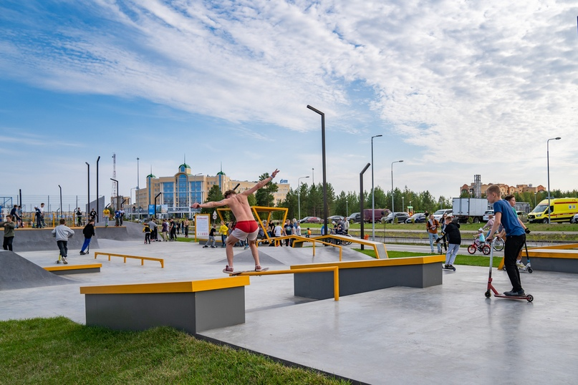
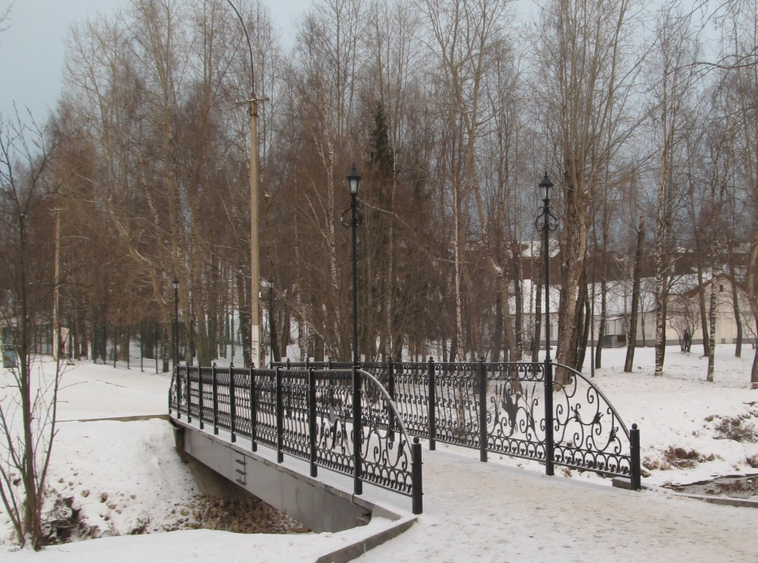
ПРИОРИТЕТНЫЙ ПРОЕКТ «ФОРМИРОВАНИЕ КОМФОРТНОЙ ГОРОДСКОЙ СРЕДЫ»
Октябрьская площадь
587,8
млн. руб.
Набережная Газовиков
Пешеходный мост через р. Чибью

Slide 58
НАРОДНЫЙ БЮДЖЕТ
Цель - повышение эффективности решения проблем местного уровня за счет эффективного вовлечения населения, бизнеса, органов власти в решение проблем, мобилизации и повышения эффективности использования финансовых средств.
ШАГ 4
ШАГ 5
Поиск единомышленников
Необходимо найти единомышленников – людей, готовых поддержать Вашу идею, чтобы сделать окружающую жизнь лучше.
Подготовка проекта
Вы и Ваша команда подготавливает проект и направляет его в администрацию МОГО «Ухта».
Конкурсный отбор
Муниципальная комиссия, после голосования граждан, направляет проекты на республиканский этап. Администрация Главы Республики Коми проводит отбор победителей и распределяет субсидии.
Сбор средств. Отбор подрядчиков
Органы местного самоуправления проводят конкурсный отбор подрядчиков на выполнение работ в соответствии с законодательством о контрактной системе в сфере закупок для муниципальных нужд.
Реализация. Приемка работ.
Вы и Ваша команда можете следить за ходом работ, принимать участие в приемке работ.
max срок реализации
12 мес.
ШАГ 1
ШАГ 2
ШАГ 3
Финансирование проекта
Проект должен быть социально направленным:
обустройство детских площадок;
благоустройство территории;
устройство спортивных площадок;
установка освещения и др.
бюджет
республики
Коми
население,
бизнес
бюджет
МОГО «Ухта»

Slide 59
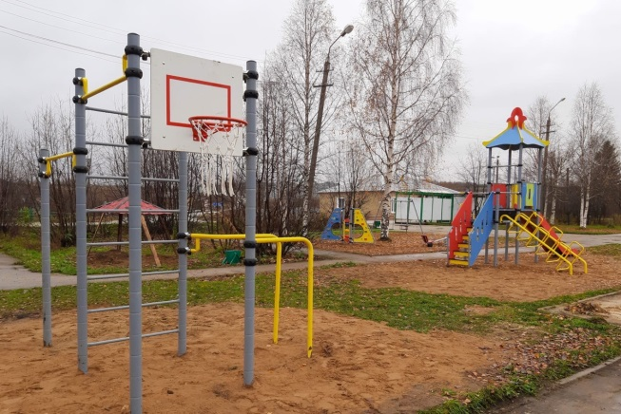
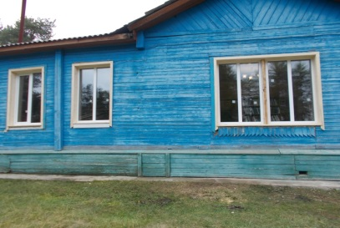
НАРОДНЫЙ БЮДЖЕТ
Укрепление материально - технической базы организаций в сфере образования в Республике Коми
Обустройство детской спортивной площадки пст Седъю
Ремонт клуба с. Кедвавом
Установка окон и дверей
Финансирование:
Бюджет республики Коми – 293,5 тыс. руб.
Бюджет МОГО «Ухта» – 41,5 тыс. руб.
Население, бизнес – 35,0 тыс. руб.
ВСЕГО: 370,0 тыс. руб.
Финансирование:
Бюджет республики Коми – 555,0 тыс. руб.
Бюджет МОГО «Ухта» – 61,7 тыс. руб.
Население, бизнес – 17,8 тыс. руб.
ВСЕГО: 634,5 тыс. руб.
Приобретение и установка в МОУ «СОШ №3 имени героя России
А.И. Алексеева» оборудования диагностической системы «Профориентатор», «Профикс», «Ресурс-К», приобретение ноутбука, профориентационной системы ПРОФИ-1, ПРОФИ-2, ПРОФИ-3
Финансирование:
Бюджет республики Коми – 468,0 тыс. руб.
Бюджет МОГО «Ухта» – 52,0 тыс. руб.
ВСЕГО: 520,0 тыс. руб.

Slide 60
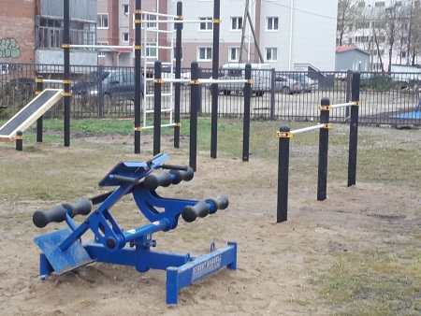
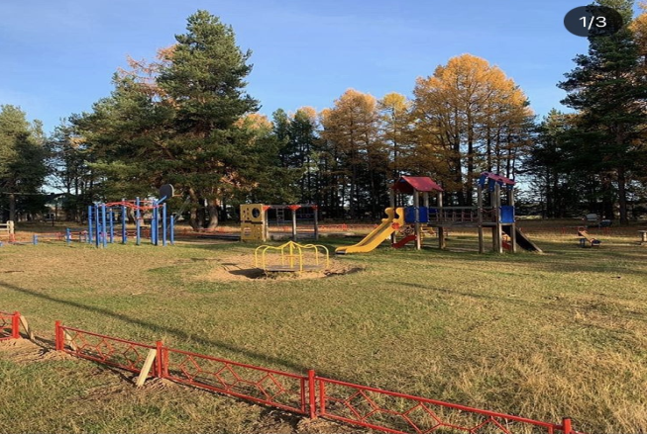
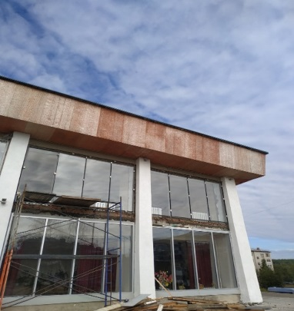
НАРОДНЫЙ БЮДЖЕТ
Обустройство и оборудование спортивной площадки для подготовки и выполнения нормативов испытаний (тестов) комплекса ГТО по месту жительства (МУ «Спорткомплекс «Шахтер» МОГО «Ухта»,
пгт Ярега, ул. Советская, д.29а)
Обустройство детской площадки с. Кедвавом
Ремонт входной группы и замена окон в клубе – филиале мкр. Подгорный
Финансирование:
Бюджет республики Коми – 368,8 тыс. руб.
Бюджет МОГО «Ухта» – 43,2 тыс. руб.
Население, бизнес – 18,0 тыс. руб.
ВСЕГО: 430,0 тыс. руб.
Финансирование:
Бюджет республики Коми – 231,0 тыс. руб.
Бюджет МОГО «Ухта» – 25,7 тыс. руб.
Население, бизнес – 13,2 тыс. руб.
ВСЕГО: 269,9 тыс. руб.
Финансирование:
Бюджет республики Коми – 600,0 тыс. руб.
Бюджет МОГО «Ухта» – 66,9 тыс. руб.
Население, бизнес – 11,6 тыс. руб.
ВСЕГО: 678,5 тыс. руб.

Slide 61
НАЦИОНАЛЬНЫЕ ПРОЕКТЫ
ФЕДЕРАЛЬНЫЕ ПРОЕКТЫ/
РЕГИОНАЛЬНЫЕ ПРОЕКТЫ
Малое и среднее предпринимательство и поддержка индивидуальной предпринимательской инициативы
Расширение доступа субъектов малого и среднего предпринимательства к финансовым ресурсам, в том числе льготному финансированию
Софинансирование расходных обязательств органов местного самоуправления по реализации народных проектов в сфере малого и среднего предпринимательства, прошедших отбор в рамках проекта «Народный бюджет»
2020 год
2020 – 0,9 млн. руб.
Безопасные и качественные автомобильные дороги
Дорожная сеть
Мероприятия по приведению в нормативное состояние автомобильных дорог местного значения и улиц в населенных пунктах административных центров муниципальных районов и городских (муниципальных) округов Республики Коми
ВСЕГО -
283,9
2020 – 158,4 млн. руб.
млн. руб.
Формирование комфортной городской среды
Благоустройство дворовых территорий, проездов, общественных территорий – 113,0 млн. руб.
Жилье и городская среда
2020 – 124,0 млн. руб.
Обеспечение устойчивого сокращения непригодного для проживания жилищного фонда
Переселение граждан из аварийного жилищного фонда – 11,0 млн. руб.
Демография
2020 – 0,6 млн. руб.
Спорт – норма жизни
Государственная поддержка спортивных организаций, осуществляющих подготовку спортивного резерва для сборных команд Российской Федерации

Slide 62
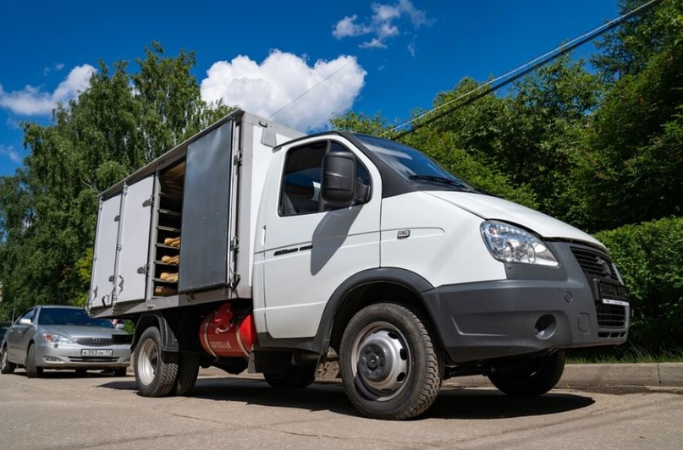
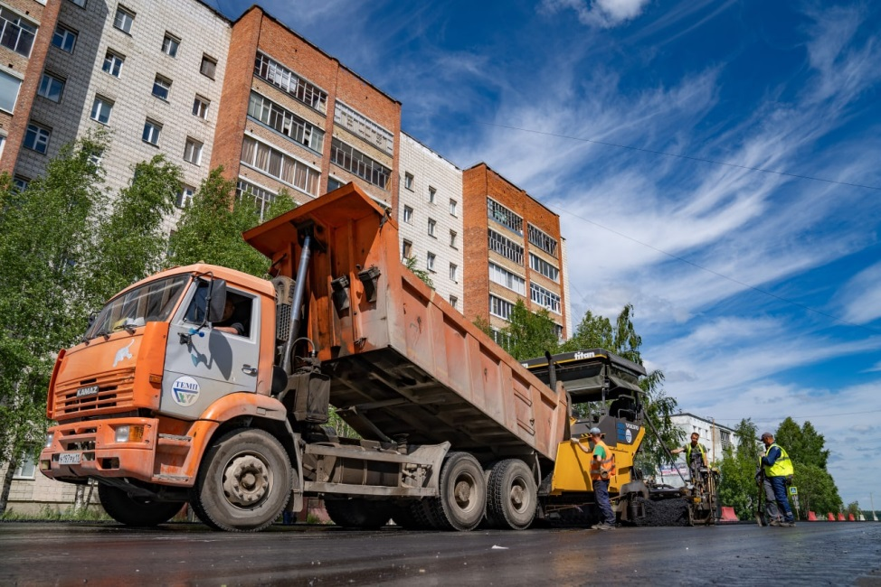
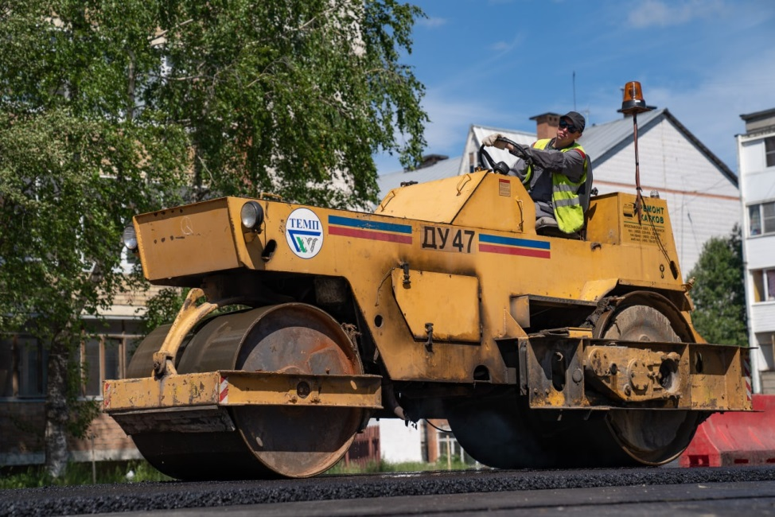
НАЦИОНАЛЬНЫЕ ПРОЕКТЫ
Национальный проект «Малое и среднее предпринимательство и поддержка индивидуальной предпринимательской инициативы»
Приобретение ООО «Лесторг» транспорта для перевозки хлеба и хлебобулочных изделий (п. Боровой)
Национальный проект «Безопасные и качественные автомобильные дороги»
Выполнен ремонт 28 объектов дорожного хозяйства общей протяженностью 11,8 км дорог.
ул. Интернациональная

Slide 63
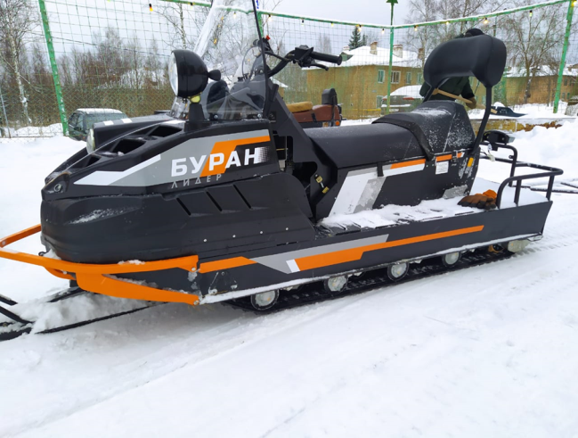
НАЦИОНАЛЬНЫЕ ПРОЕКТЫ
Национальный проект «Жилье и городская среда»
Формирование комфортной городской среды:
- выполнено благоустройство 2-х общественных территорий (Октябрьская площадь, тротуар по ул. Гагарина пгт. Водный);
- выполнены работы по ремонту дворовых территорий и проездов к дворовым территориям по 10 адресам, общая площадь ремонта составила около 7 тыс. м²;
- выполнены работы по приобретению и установке урн и скамеек на дворовых территориях (24 урны и 11 скамеек по 8 адресам);
- выполнены работы по обустройству наружного освещения 5-ти дворовых территорий;
- установлена спортивная площадка;
- выполнена установка ограждения по двум адресам;
- проведены работы по благоустройству набережной Газовиков.
Обеспечение устойчивого сокращения непригодного для проживания жилищного фонда:
приобретено 6 квартир.
Национальный проект «Демография»
Спорт – норма жизни:
заключено соглашение между администрацией МОГО «Ухта» и Министерством физической культуры и спорта Республики Коми на государственную поддержку спортивных организаций, осуществляющих подготовку спортивного резерва для сборных команд Российской Федерации.
В соответствии с данным соглашением для Муниципального учреждения «Спортивная школа №1» закуплено оборудование (снегоход Буран С640 МД) и спортивный инвентарь.

Slide 64
МУНИЦИПАЛЬНЫЙ ДОЛГ
Средняя ставка по банковским кредитам 8,8%
Ставка бюджетного кредита Министерства финансов
Республики Коми 0,1%
Ставка бюджетного кредита Федерального казначейства 0,1%
Экономия в результате использования следующей комбинации инструментов:
- недорогие, преимущественно бюджетные кредиты;
возобновляемые кредитные линии коммерческих банков;
управление остатками на едином счете бюджета.
Экономия от первоначального решения
о бюджете МОГО «Ухта» составила:
2018 год 24,5 млн. руб.
2019 год 18,2 млн. руб.
2020 год 25,6 млн. руб.
Структура муниципального долга на 01.01.2021
млн. руб.
Кредиты кредитных
организаций
Бюджетные кредиты

Slide 65
СВЕДЕНИЯ ПО ИСПОЛНЕНИЮ СУДЕБНЫХ АКТОВ ПО ОБРАЩЕНИЮ ВЗЫСКАНИЯ НА СРЕДСТВА БЮДЖЕТА МОГО «УХТА»
В 2020 году
принято 163 судебных акта на сумму 47,4 млн. руб.,
исполнено 167 судебных актов на сумму 47,5 млн. руб.
Администрацией МОГО «Ухта»
принято 98 судебных актов на сумму 40,3 млн. руб.,
исполнено 99 судебных актов на сумму 40,4 млн. руб.
(3 судебных акта 2019 года на сумму 107,5 тыс. руб.)
Управлением жилищно-коммунального хозяйства принято и исполнено
2 судебных акта на сумму 15,2 тыс. руб.
Бюджетными и автономными учреждениями МОГО «Ухта» принято 48 судебных актов на сумму 3,0 млн. руб.,
исполнено 51 судебный акт на сумму 3,0 млн. рублей
(4 судебных акта 2019 года на сумму 1,1 тыс. руб.)
За счет средств казны МОГО «Ухта»
принято и исполнено
15 судебных актов на сумму 4,1 млн. руб.
По состоянию на 1 января 2021 года
не исполнено 3 судебных акта на сумму 7,0 тыс. рублей

Slide 66
РЕЗЕРВЫ НА ИСПОЛНЕНИЕ СУДЕБНЫХ АКТОВ ПО ОБРАЩЕНИЮ ВЗЫСКАНИЯ НА СРЕДСТВА БЮДЖЕТА
Предусмотрено 39,4 млн. руб.
Общая сумма расходов 39,0 млн. руб.
Оплата задолженности, неустойки, судебных расходов, штрафов, пеней, госпошлины, процентов за использование чужими денежными средствами, начисленных на сумму долга по муниципальным контрактам на строительство в рамках муниципальной программы «Переселение граждан из аварийного жилищного фонда на 2013-2017 годы»
Взыскание неосновательного обогащения по договорам аренды земельных участков в пользу ООО «Лукойл-Коми», оплата госпошлины
13 млн.
381 тыс. руб.
5 млн.
175 тыс. руб.
Возмещение (взыскание) выкупной цены за жилое помещение, компенсация за непроведенный капитальный ремонт, оплата расходов на проведение оценки, услуг представителя, госпошлины
20 млн.
432 тыс. руб.

Slide 67
МУНИЦИПАЛЬНЫЙ ВНУТРЕННИЙ ФИНАНСОВЫЙ КОНТРОЛЬ
ИТОГИ 2020 ГОДА
ПРОВЕДЕНО
ВЫЯВЛЕНО
ВОЗБУЖДЕНО
17 контрольных
мероприятий
173 нарушения в
финансово-бюджетной сфере
Финансовым управлением возбуждено производство по 19 делам об административных правонарушениях:
По результатам контрольных мероприятий направлено:
- в адрес объектов контроля: 15 актов контрольных мероприятий;
12 представлений;
2 предписания;
- в адрес прокуратуры г. Ухты – 5 актов контрольных мероприятий;
- в адрес Управления Федеральной антимонопольной службы по Республике Коми –
1 акт контрольного мероприятия;
- в адрес заявителей информация о результатах проведенных внеплановых проверок – материалы по
4 контрольным мероприятиям.
Всего выявлено нарушений на общую сумму 6,9 млн. руб.,
в том числе:
по 10 делам производство прекращено;
назначены мировым судом предупреждение и устное замечание по 2 делам;
1,3 млн. руб.
не принятые к учету обязательства
5,3 млн. руб.
нарушения ведения
бухучета
Σ 6,9
млн. руб.
назначены мировым судом штрафы по 7 делам на сумму 105 000 рублей.
0,3 млн. руб.
другие нарушения

Slide 68
РИСКИ И ПРОБЛЕМЫ
выпадающие доходы при предоставлении льгот, установленных федеральным законодательством по налогам – 470,7 млн. рублей (предоставление налоговых льгот - положительно, однако необходимо компенсировать местным бюджетам объемы выпадающих доходов);
дополнительные источники доходов на принятие новых расходных обязательств отсутствовали;
судебные иски к МОГО «Ухта», в том числе по переселению граждан из аварийного жилищного фонда (слайды №65-66);
перерасчет по арендной плате за земельные участки (требование ООО «ЛУКОЙЛ-КОМИ» о возврате неосновательного обогащения).

Slide 69
ВЫВОДЫ
План по доходам 4 171,3 млн. рублей исполнен в сумме 4 181,0 млн. рублей или 100,2% к плану, перевыполнение составило 9,7 млн. рублей.
План по расходам не выполнен на 50,0 млн. рублей или на 1,2% (план 4 336,0 млн. рублей, исполнение 4 286,0 млн. рублей).
Дефицит бюджета составил 105,0 млн. рублей при утвержденном дефиците в сумме 164,7 млн. рублей.
Объём кредиторской задолженности на 1 января 2021 года составил 353,1 тыс. рублей.
За 2020 год долг увеличился на 20 млн. рублей и составил 383 млн. рублей (не превышает предельных значений, установленных Бюджетным кодексом Российской Федерации).
Расходы на обслуживание долга снизились на 68,6 % (с 37,3 млн. рублей до 11,7 млн. рублей). Экономия по расходам на обслуживание муниципального долга от первоначального решения Совета МОГО «Ухта» от 12 декабря 2019 года № 386 «О бюджете МОГО «Ухта» на 2020 год и плановый период 2021 и 2022 годов» составила 25,6 млн. рублей.
Выполнение мероприятий по увеличению доходов:
Сотрудничество Межрайонной
инспекции Федеральной налоговой службы № 3 по Республике Коми с администрацией МОГО «Ухта» по легализации объектов налогообложения, трудовой деятельности
Ежемесячно направляется информация о выдаче разрешения на ввод объектов капитального строительства в эксплуатацию.
Ежеквартально проводятся заседания межведомственной комиссии при администрации МОГО «Ухта» по ликвидации задолженности по выплате заработной платы, уплате страховых взносов.

Slide 70
ОТКРЫТОСТЬ БЮДЖЕТНЫХ ДАННЫХ
ПУБЛИЧНЫЕ СЛУШАНИЯ
В МОГО «Ухта» ежегодно проводятся публичные слушания по проекту бюджета, а также проекту годового отчета об исполнении бюджета. Информацию о дате и месте проведения публичных слушаний можно узнать по адресу http://sovet.mouhta.ru/publ-sl/ .
ОБЩЕСТВЕННЫЙ СОВЕТ
С 2013 года функционирует Общественный совет МОГО «Ухта». Информация о деятельности Общественного совета размещена по адресу https://mouhta.ru/adm/osovet/.
ОПРОСЫ ДЛЯ ГРАЖДАН ПО БЮДЖЕТНОЙ ТЕМАТИКЕ
На сайте Финансового управления проводятся опросы по бюджетной тематике, принять участие в опросе или ознакомится с его результатами можно по адресу http://fin.mouhta.ru/opros/index.php.
ДНИ ФИНАНСОВОЙ ГРАМОТНОСТИ
Финансовое управление является организатором и участником Всероссийской акции «Дни финансовой грамотности в учебных заведениях». Информация о планах и проведенных мероприятиях размещена по адресу http://fin.mouhta.ru/fingram/obzor/.
ОБРАТНАЯ СВЯЗЬ
На сайте Финансового управления в разделе Бюджет для граждан есть форма обратной связи – возможность отправить свой отзыв и предложения http://fin.mouhta.ru/byudzhet/grazhdan/forma-obratnoy-svyazi/.
РЕЙТИНГ
Рейтинг муниципальных районов и городских округов Республики Коми по уровню открытости бюджетных данных размещается по адресу https://minfin.rkomi.ru/deyatelnost/monitoring-kachestva-upravleniya-obshchestvennymi-finansami/monitoring-mo-v-rk-po-urovnyu-otkrytosti-byudjetnyh-dannyh.
По итогам за 2020 год МОГО «Ухта» заняло 3 место, среди муниципальных образований Республики Коми – 2 место.
Результаты мониторинга соблюдения муниципальными образованиями требований бюджетного законодательства Российской Федерации и оценки качества можно посмотреть по адресу https://minfin.rkomi.ru/deyatelnost/monitoring-soblyudeniya-municipalnymi-obrazovaniyami-v-respublike-komi-trebovaniy-byudjetnogo-zakonodatelstva-rossiyskoy-federacii-i-ocenki-kachestva-upravleniya-byudjetnym-processom.

Slide 71
КОНТАКТНАЯ ИНФОРМАЦИЯ
Финансовое управление администрации МОГО «Ухта»
http://fin.mouhta.ru
Адрес: 169300, Республика Коми, г. Ухта, ул. Бушуева, д.11
Телефон: 8(8216)700-128
Факс: 8(8216)700-129
Электронная почта: fu02uxta@mail.ru
Время работы:
Понедельник - четверг с 08:45 до 17:15
Пятница с 08:45 до 15:45
Обед с 13:00 до 14:00
Суббота, воскресенье – выходные дни
График личного приема граждан руководством Финансового управления администрации МОГО «Ухта»
Крайн Галина Владимировна | Начальник Финансового управления администрации МОГО «Ухта» | 1-я среда каждого месяца с 15:00 до17:00
Брюшкова Елена Александровна | Заместитель начальника Финансового управления администрации МОГО «Ухта» | 2-й четверг каждого месяца с 11:00 до 13:00

